Slide 1




เทคโนโลยี (วิทยาการคำนวณ)
๔
ชั้นประถมศึกษาปีที่

Slide 2
เครือข่ายคอมพิวเตอร์
แผนผังหัวข้อหน่วยการเรียนรู้
2
เครือข่ายคอมพิวเตอร์
การใช้อินเทอร์เน็ต
เครือข่าย
คอมพิวเตอร์
ข้อปฏิบัติ
ในการใช้อินเทอร์เน็ต
การค้นหาข้อมูล
บริการบนอินเทอร์เน็ต

Slide 3


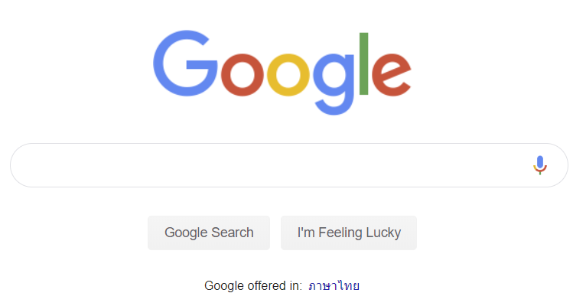
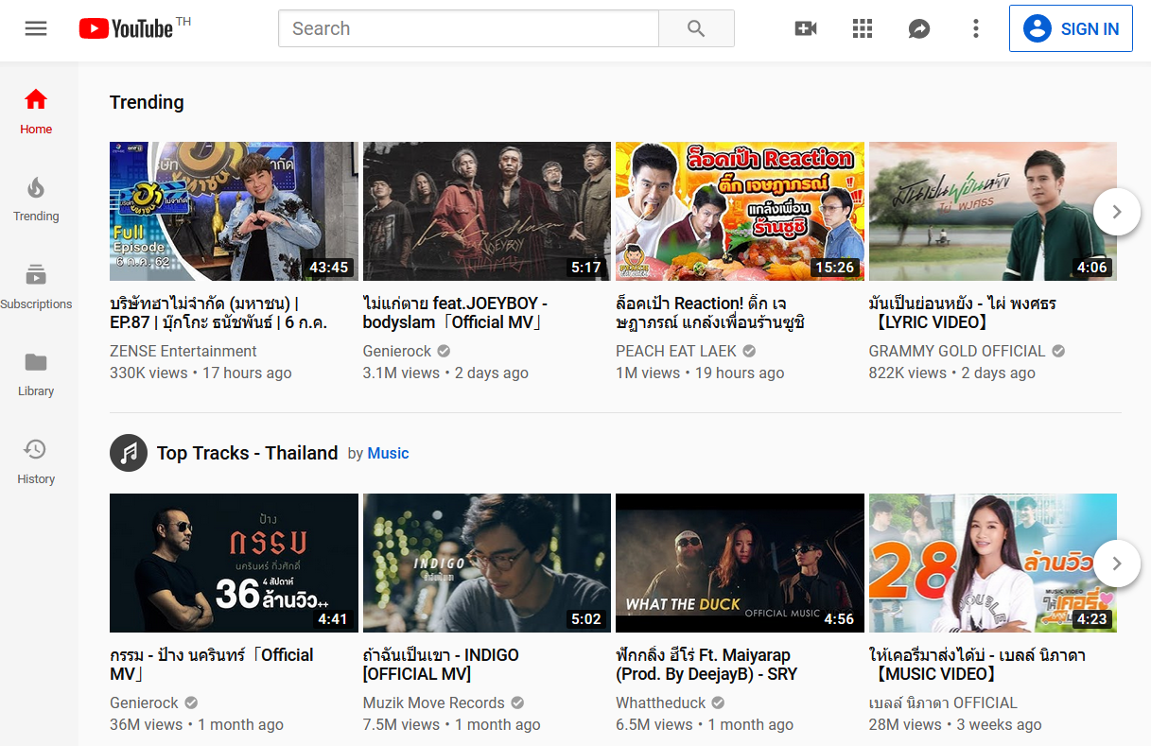

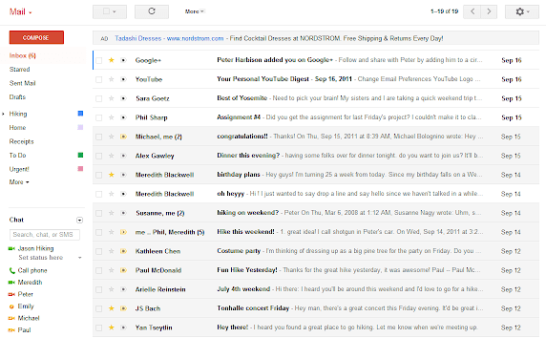


บริการบน
อินเทอร์เน็ต
กูเกิล บริการค้นหาข้อมูล
บริการของ Google
ยูทูบ บริการดูวิดีโอ
ยูทูบ YouTube
อีเมล e-mail
อีเมล บริการส่งจดหมาย
เครือข่ายสังคมออนไลน์
social network
เฟซบุ๊ก บริการพูดคุย แลกเปลี่ยนความคิดเห็น
โพสต์ภาพและสร้างกลุ่มเครือข่ายขึ้นมาเฉพาะได้

Slide 4
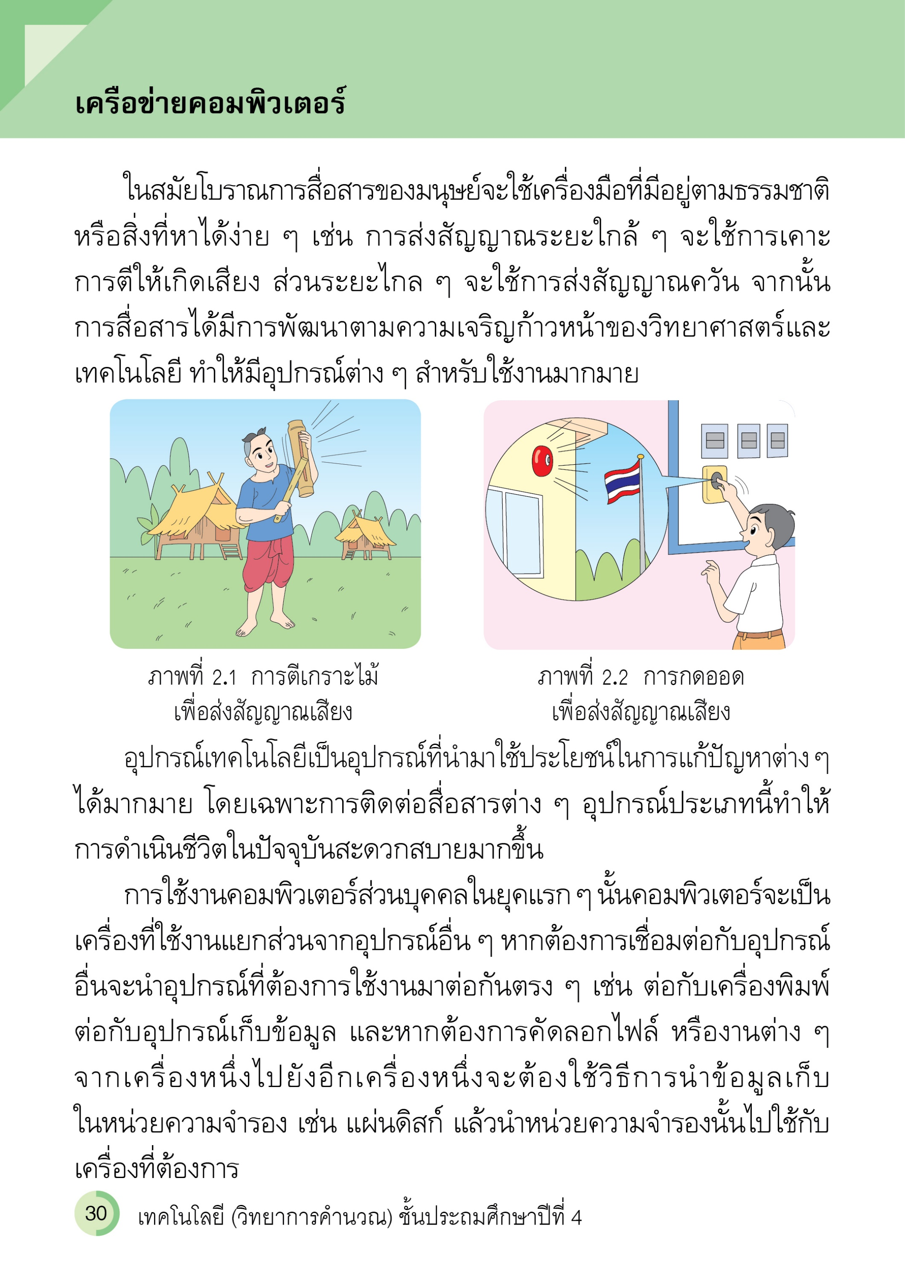
เครือข่ายคอมพิวเตอร์
ในสมัยโบราณการสื่อสารของมนุษย์จะใช้เครื่องมือที่มีอยู่ตามธรรมชาติหรือสิ่งที่หาได้ง่าย ๆ
เช่น การส่งสัญญาณระยะใกล้ จะใช้การเคาะการตีให้เกิดเสียง ส่วนระยะไกล จะใช้การส่งสัญญาณควัน จากนั้นการสื่อสารได้มีการพัฒนาตามความเจริญก้าวหน้าของวิทยาศาสตร์และเทคโนโลยี
ทำให้มีอุปกรณ์ต่าง ๆ สำหรับใช้งานมากมาย
การตีเกราะไม้เพื่อส่งสัญญาณเสียง
การกดออดเพื่อส่งสัญญาณเสียง

Slide 5
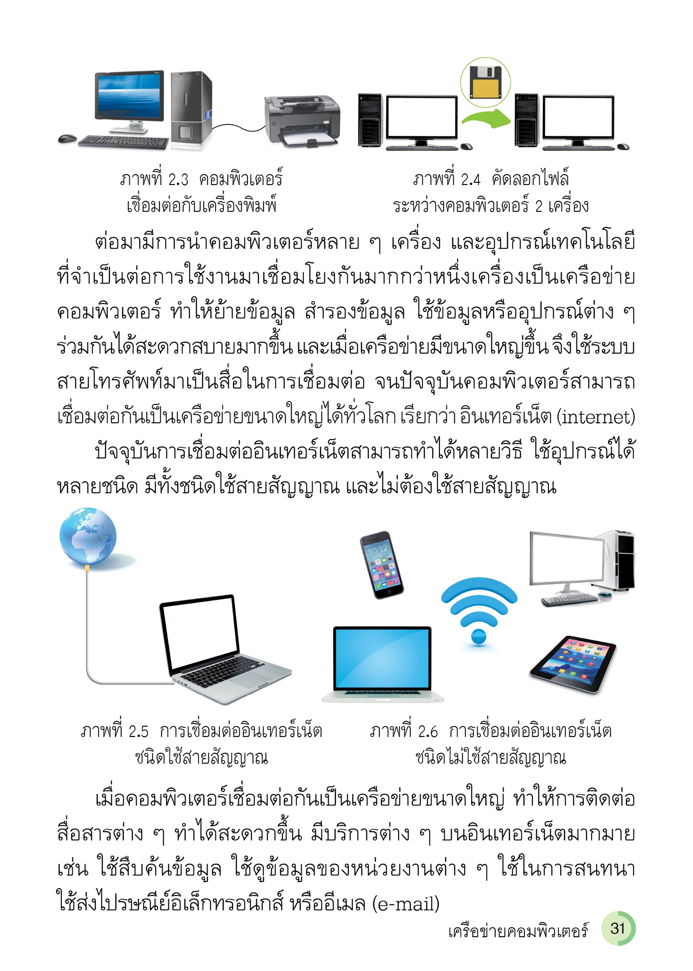

เครือข่ายคอมพิวเตอร์
การใช้งานคอมพิวเตอร์ส่วนบุคคลในยุคแรก ๆ นั้น คอมพิวเตอร์จะเป็นเครื่อง
ที่ใช้งานแยกส่วนจากอุปกรณ์อื่น ๆ หากต้องการเชื่อมต่อกับอุปกรณ์อื่นจะนำอุปกรณ์
ที่ต้องการใช้งานมาต่อกัน เช่น ต่อกับเครื่องพิมพ์ ต่อกับอุปกรณ์เก็บข้อมูล และหากต้องการคัดลอกไฟล์จากเครื่องหนึ่งไปยังอีกเครื่องหนึ่ง จะต้องใช้วิธีการนำข้อมูลเก็บในหน่วยความจำรอง เช่น แผ่นดิสก์ แล้วนำหน่วยความจำรองนั้น ไปใช้กับเครื่องที่ต้องการ
คอมพิวเตอร์เชื่อมต่อกับเครื่องพิมพ์
คัดลอกไฟล์ระหว่าง
คอมพิวเตอร์ 2 เครื่อง

Slide 6

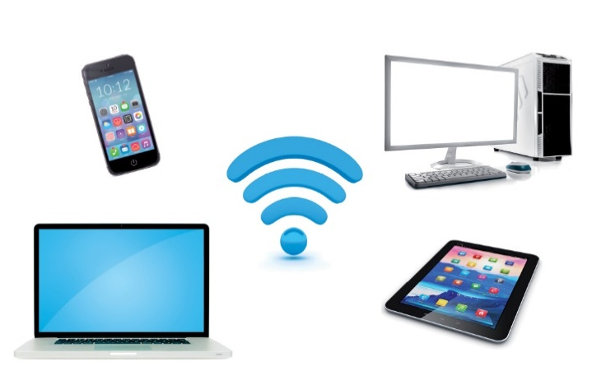
เครือข่ายคอมพิวเตอร์
ต่อมามีการนำคอมพิวเตอร์หลาย ๆ เครื่อง และอุปกรณ์เทคโนโลยีที่จำเป็น
ต่อการใช้งานมาเชื่อมโยงกันมากกว่าหนึ่งเครื่องเป็นเครือข่ายคอมพิวเตอร์ ทำให้ย้ายข้อมูล สำรองข้อมูล ใช้ข้อมูลหรืออุปกรณ์ต่าง ๆ ร่วมกันได้สะดวกสบายมากขึ้น และเมื่อเครือข่ายมีขนาดใหญ่ขึ้น จึงใช้ระบบสายโทรศัพท์มาเป็นสื่อในการเชื่อมต่อ จนปัจจุบันคอมพิวเตอร์สามารถเชื่อมต่อกันเป็นเครือข่ายขนาดใหญ่ได้ทั่วโลก เรียกว่า อินเทอร์เน็ต
การเชื่อมต่ออินเทอร์เน็ต
ชนิดใช้สายสัญญาณ
การเชื่อมต่ออินเทอร์เน็ต
ชนิดไม่ใช้สายสัญญาณ

Slide 7
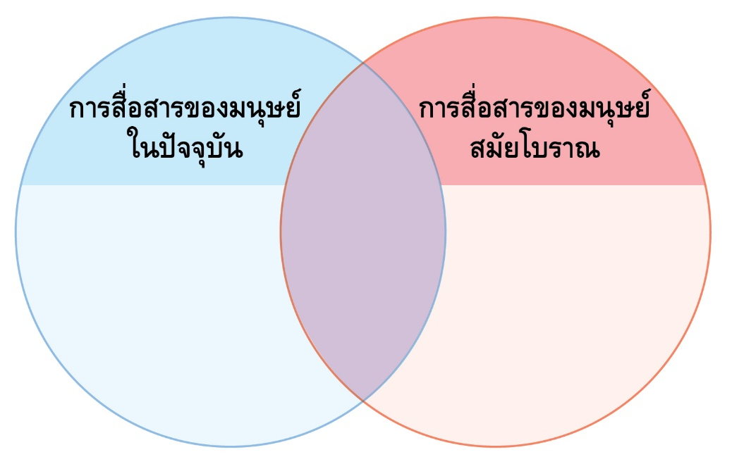

กิจกรรมที่
2.1
อยากเป็นมนุษย์ยุคไหน
0
วัตถุประสงค์
เปรียบเทียบเทคโนโลยีการสื่อสารข้อมูลที่เกิดขึ้นได้
วัสดุอุปกรณ์
สมุดสำหรับจดบันทึก หรือแบบฝึกหัด 1 เล่ม
ปากกา 1 ด้าม
วิธีปฏิบัติ
นักเรียนเปรียบเทียบการสื่อสารของมนุษย์สมัยโบราณ
กับการสื่อสารของมนุษย์ในปัจจุบันว่า
มีความแตกต่างกันและเหมือนกันอย่างไร
?
มีอุปกรณ์เทคโนโลยี
สารสนเทศต่าง ๆ เช่น โทรศัพท์เคลื่อนที่
เพื่อช่วยในการสื่อสาร
ได้สะดวกและรวดเร็ว
สามารถติดต่อสื่อสาร
กันได้
ใช้เครื่องมือตามธรรมชาติ เช่น การตีให้เกิดเสียง เพื่อช่วยในการสื่อสารระยะไกล
ความเจริญก้าวหน้าของวิทยาศาสตร์และเทคโนโลยี
ทำให้มนุษย์ในอดีตกับปัจจุบันแตกต่างกันในเรื่องใดอีกบ้าง
ตอบ การคมนาคม การแต่งกาย เกษตรกรรม
นักเรียนรู้จักอุปกรณ์เทคโนโลยีชนิดใดบ้าง
ที่ใช้เชื่อมต่ออินเทอร์เน็ตเพื่อติดต่อสื่อสาร
คำถามสำคัญ

Slide 8
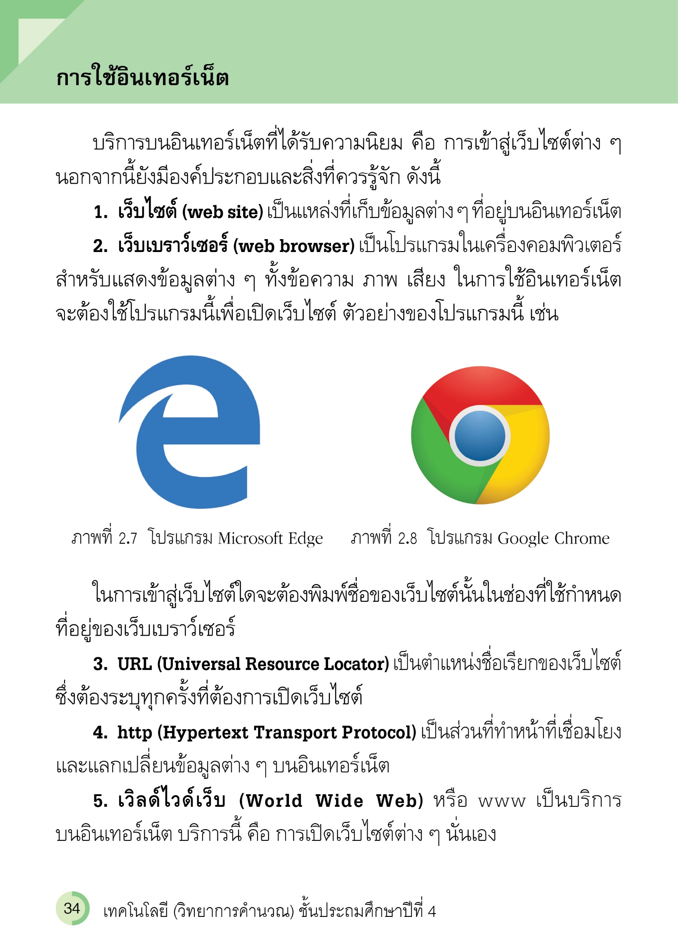
การใช้อินเทอร์เน็ต
บริการบนอินเทอร์เน็ตที่ได้รับความนิยม คือ การเข้าสู่เว็บไซต์ต่าง ๆ
นอกจากนี้ยังมีองค์ประกอบและสิ่งที่ควรรู้จัก ดังนี้
เว็บไซต์ (web site) เป็นแหล่งที่เก็บข้อมูลต่าง ๆ ที่อยู่บนอินเทอร์เน็ต
เว็บเบราว์เซอร์ (web browser) เป็นโปรแกรมในเครื่องคอมพิวเตอร์สำหรับแสดงข้อมูลต่าง ๆ
ทั้งข้อความ ภาพ เสียง ในการใช้อินเทอร์เน็ตจะต้องใช้โปรแกรมเพื่อเปิดเว็บไซต์
ตัวอย่างของโปรแกรมนี้ เช่น
โปรแกรม Microsoft Edge
โปรแกรม Google Chrome

Slide 9
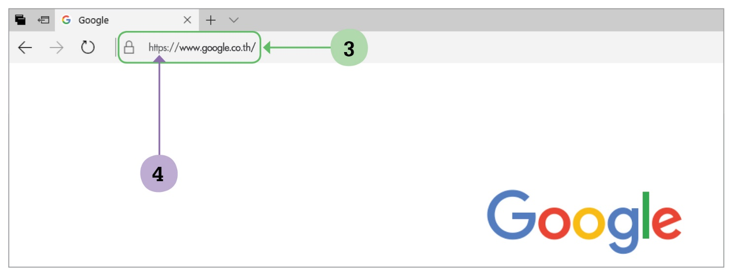
การใช้อินเทอร์เน็ต
ในการเข้าสู่เว็บไซต์ จะต้องพิมพ์ชื่อของเว็บไซต์นั้น ในช่องที่ใช้กำหนดที่อยู่ของเว็บเบราว์เซอร์
URL เป็นตำแหน่งชื่อเรียกเว็บไซต์ซึ่งต้องระบุทุกครั้งที่ต้องการเปิดเว็บไซต์
http เป็นส่วนที่ทำหน้าที่เชื่อมโยงและแลกเปลี่ยนข้อมูลต่าง ๆ บนอินเทอร์เน็ต
เวิลด์ไวด์เว็บ หรือ www. เป็นบริการบนอินเทอร์เน็ต บริการนี้ คือ การเปิดเว็บไซต์ต่าง ๆ นั่นเอง
องค์ประกอบของเว็บไซต์ Google

Slide 10
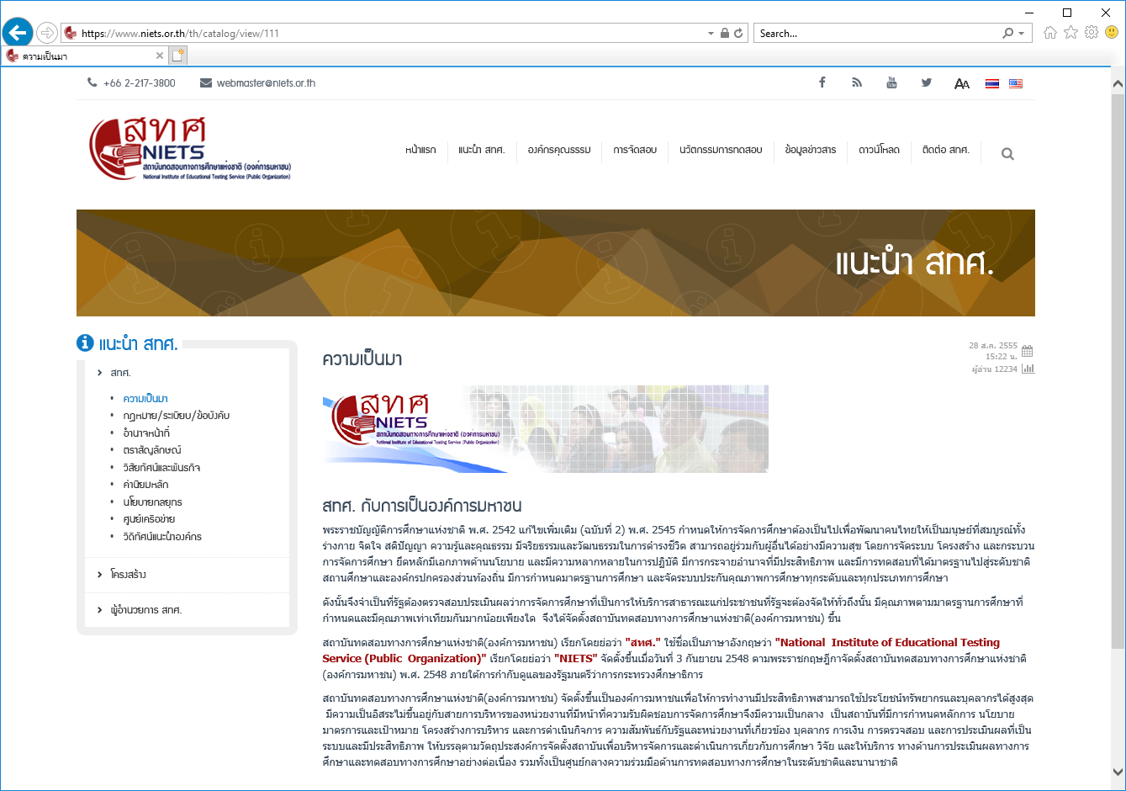
การใช้อินเทอร์เน็ต
เว็บเพจ (web page) หน้าต่างของเว็บไซต์ โดยทั่วไปแล้วเว็บไซต์จะประกอบด้วยเพจหลาย ๆ เพจ
หน้าต่างของเว็บไซต์

Slide 11
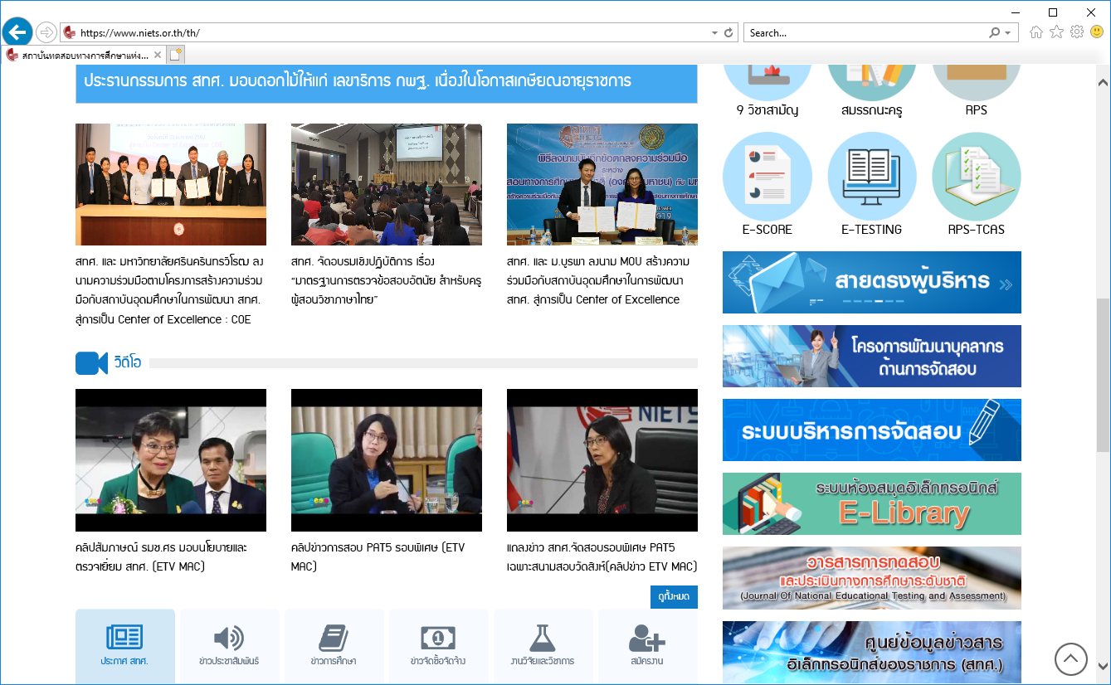
การใช้อินเทอร์เน็ต
โฮมเพจ (home page) เป็นหน้าแรกของเว็บไซต์ เมื่อเปิดเว็บไซต์ต่าง ๆ ขึ้นมา หน้าแรกที่ปรากฏให้เห็น เรียกว่า โฮมเพจ
ลิงก์ (link) เว็บไซต์บางเว็บไซต์สามารถเชื่อมโยงไปยังส่วนอื่น ๆ
หรือเว็บไซต์อื่น ๆ โดยตำแหน่งที่เชื่อมโยงไปนั้น
เรียกว่า ลิงก์ ซึ่งมีหลายรูปแบบ ทั้งเป็นข้อความ
ภาพ และภาพเคลื่อนไหว
8
7
โฮมเพจและลิงก์ที่อยู่ในเว็บไซต์

Slide 12
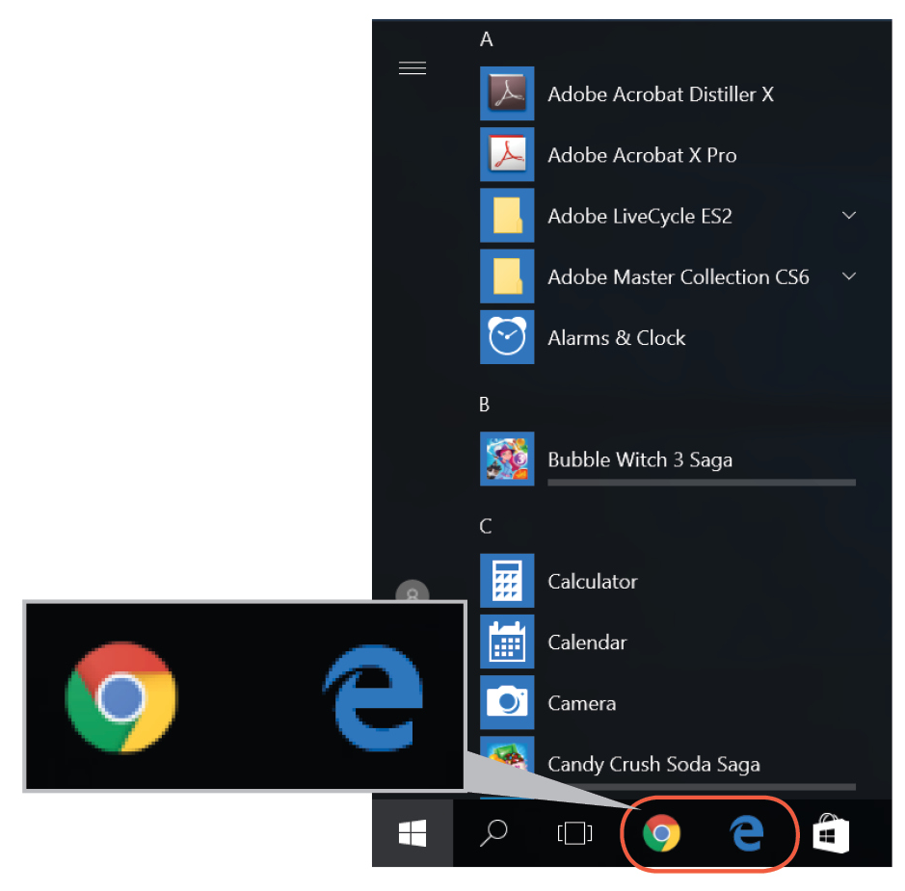
การใช้อินเทอร์เน็ต
การเริ่มใช้อินเทอร์เน็ตครั้งแรก หากเครื่องคอมพิวเตอร์
เชื่อมต่อกับเครือข่ายอินเทอร์เน็ตอยู่แล้ว ให้เปิดโปรแกรม
เว็บเบราว์เซอร์ขึ้นมา โปรแกรมนี้เป็นโปรแกรม
สำหรับเปิดเข้าใช้อินเทอร์เน็ต ซึ่งสามารถเข้าได้ 2 วิธี ดังนี้
สามารถคลิกเมาส์ที่ไอคอนของโปรแกรมเว็บเบราว์เซอร์ได้โดยตรง

Slide 13
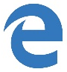
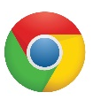
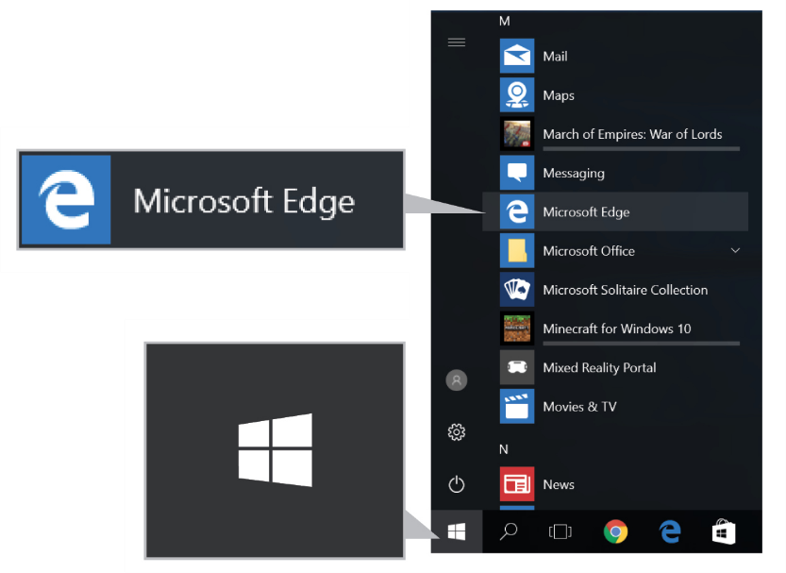
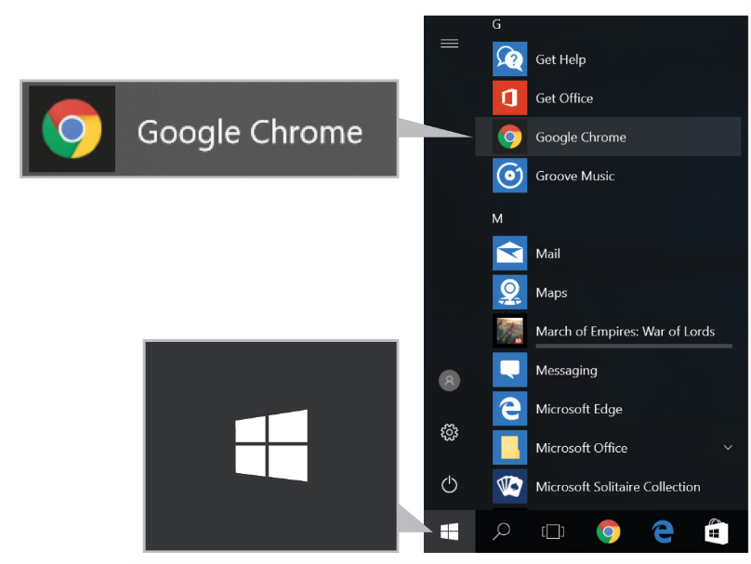

การใช้อินเทอร์เน็ต
เริ่มต้นการเข้าโปรแกรมเว็บเบราว์เซอร์โดยเริ่มต้นคลิกเมาส์ที่ปุ่ม Start
2.1 หากเลือกใช้โปรแกรม Microsoft Edge
ให้คลิกเมาส์ที่ปุ่ม Start แล้วเลือกโปรแกรม
2.2 หากเลือกใช้โปรแกรม Google Chrome ให้คลิกเมาส์ที่ปุ่ม Start แล้วเลือกโปรแกรม
โปรแกรมเว็บเบราว์เซอร์มีหลายโปรแกรม และหลายรุ่นให้เลือกใช้งาน

Slide 14
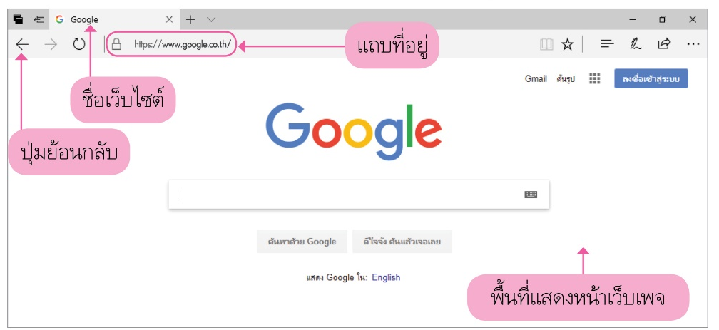
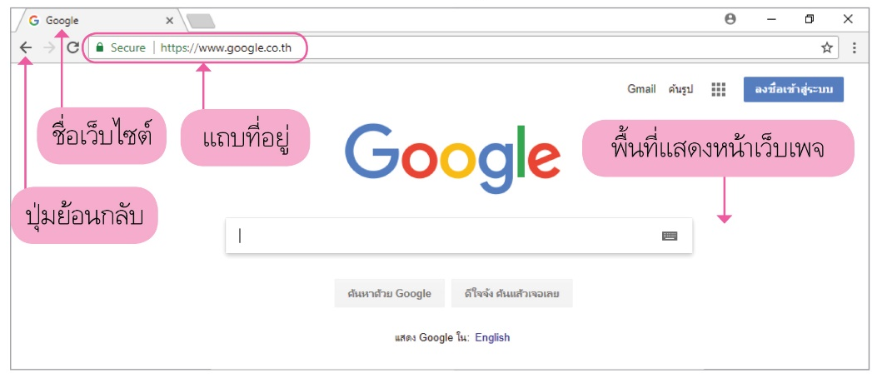

การใช้อินเทอร์เน็ต
เมื่อเปิดโปรแกรมขึ้นมาแล้ว ทดลองพิมพ์ชื่อเว็บไซต์ เช่น https://www.google.co.th
แล้วกด Enter โปรแกรมจะแสดงหน้าต่างโปรแกรม ดังนี้
1. หน้าต่างโปรแกรม Microsoft Edge
2. หน้าต่างโปรแกรม Google Chrome
นักเรียนมักจะเข้าใช้อินเทอร์เน็ตด้วยวิธีใดเพราะเหตุใด
คำถามสำคัญ

Slide 15
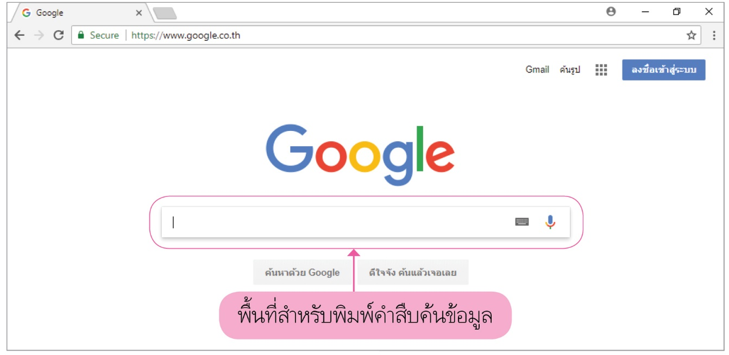
การค้นหาข้อมูล
การค้นหาข้อมูลบนอินเทอร์เน็ตนั้น เราต้องพิมพ์ที่อยู่ของเว็บไซต์ลงไปในโปรแกรม
เว็บเบราว์เซอร์ หากไม่ทราบที่อยู่เว็บไซต์ เราสามารถนำเว็บไซต์สืบค้นข้อมูลมาใช้งานได้
เว็บไซต์ที่ได้รับความนิยม คือ เว็บไซต์ Google โดยเว็บไซต์หรือเครื่องมือที่ใช้สืบค้นข้อมูล
บนอินเทอร์เน็ต เรียกว่า Search Engine เครื่องมือนี้สามารถใช้ค้นหาข้อมูลได้มากมาย
เมื่อเปิดเว็บไซต์ https://www.google.co.th ขึ้นมา หน้าจอของเว็บไซต์จะเป็น ดังนี้

Slide 16
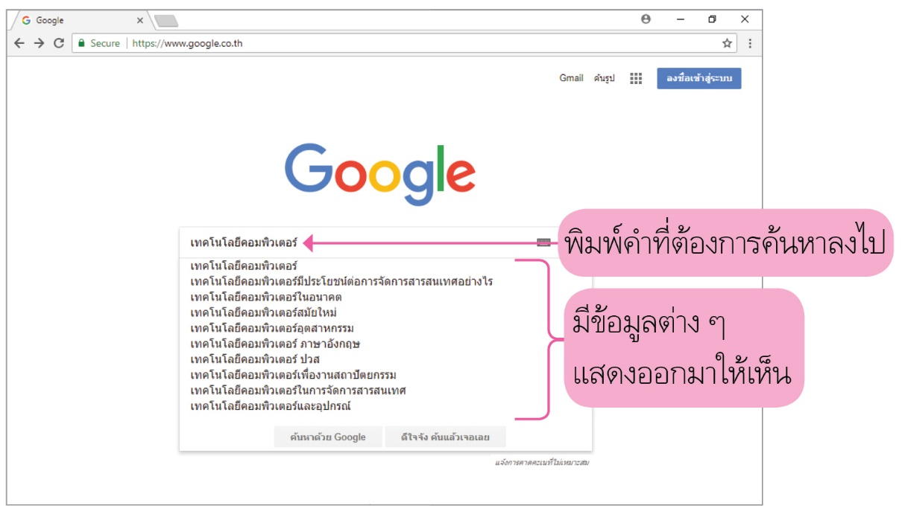
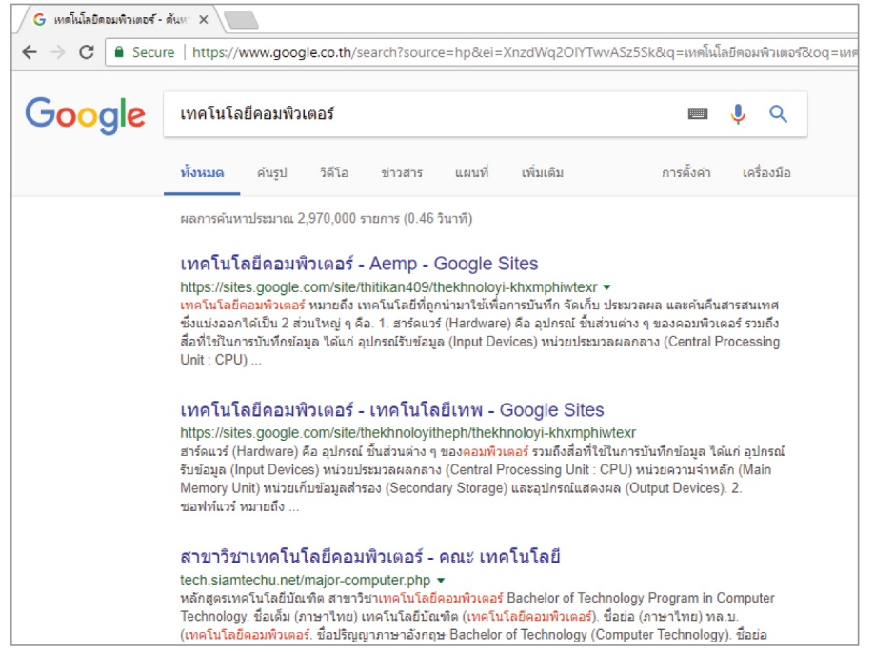
การค้นหาข้อมูล
การใช้งาน เพียงพิมพ์ข้อความหรือคำที่ต้องการค้นหาลงไปในพื้นที่สำหรับพิมพ์คำสืบค้นข้อมูล ก็จะมีข้อมูลปรากฏให้เห็น เช่น ต้องการค้นหาด้วยคำว่า “เทคโนโลยีคอมพิวเตอร์” เมื่อพิมพ์ข้อความ
ลงไปแล้วกดค้นหา โปรแกรมจะแสดงเว็บไซต์ต่าง ๆ ออกมาดังภาพ
การใช้คำค้นอย่างไร
จึงทำให้ได้ข้อมูล
ที่รวดเร็วและตรงตามความต้องการ
คำถามสำคัญ

Slide 17
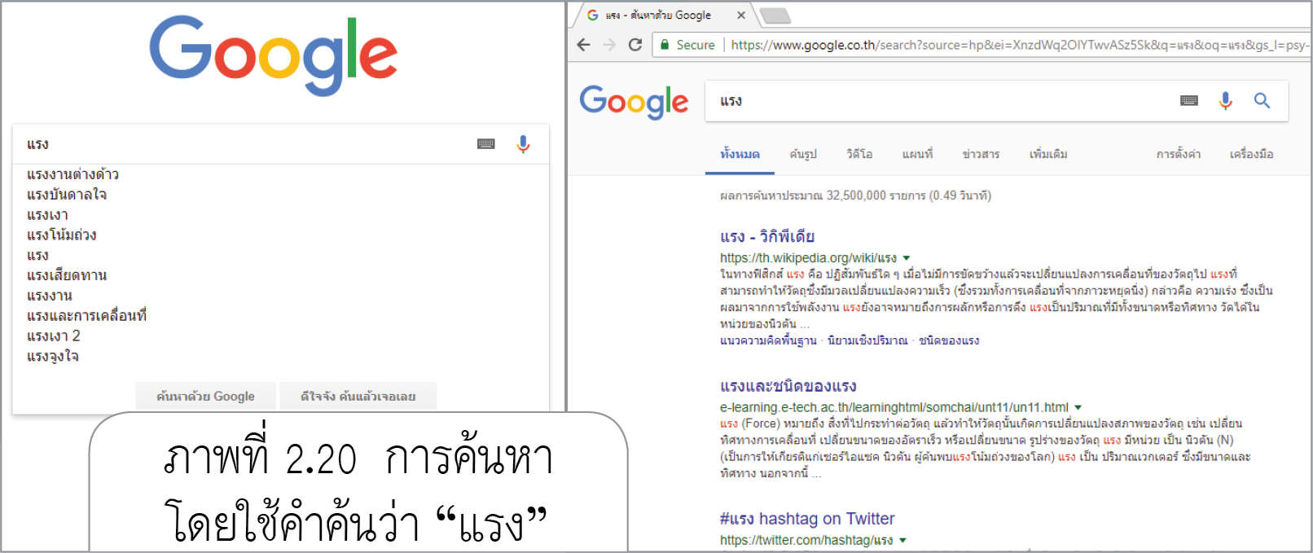
การค้นหาข้อมูล
การค้นหาข้อมูลนั้น หากใช้คำที่มีความหมายกว้างเกินไป ข้อมูลที่ได้อาจจะเป็นข้อมูล
ที่มีความหมายกว้าง ๆ ดังนั้น เราควรใช้คำที่ตรงประเด็น กระชับ จะทำให้ได้ผลลัพธ์
ที่ตรงตามความต้องการ
ตัวอย่าง
นักเรียนกำลังศึกษาเรื่อง
แม่เหล็ก และสนใจเกี่ยวกับแรงของแม่เหล็ก
หากนักเรียนใช้คำค้นว่า “แรง”
สิ่งที่ได้จะเป็นความหมายกว้าง ๆ
เกี่ยวกับแรงต่าง ๆ

Slide 18
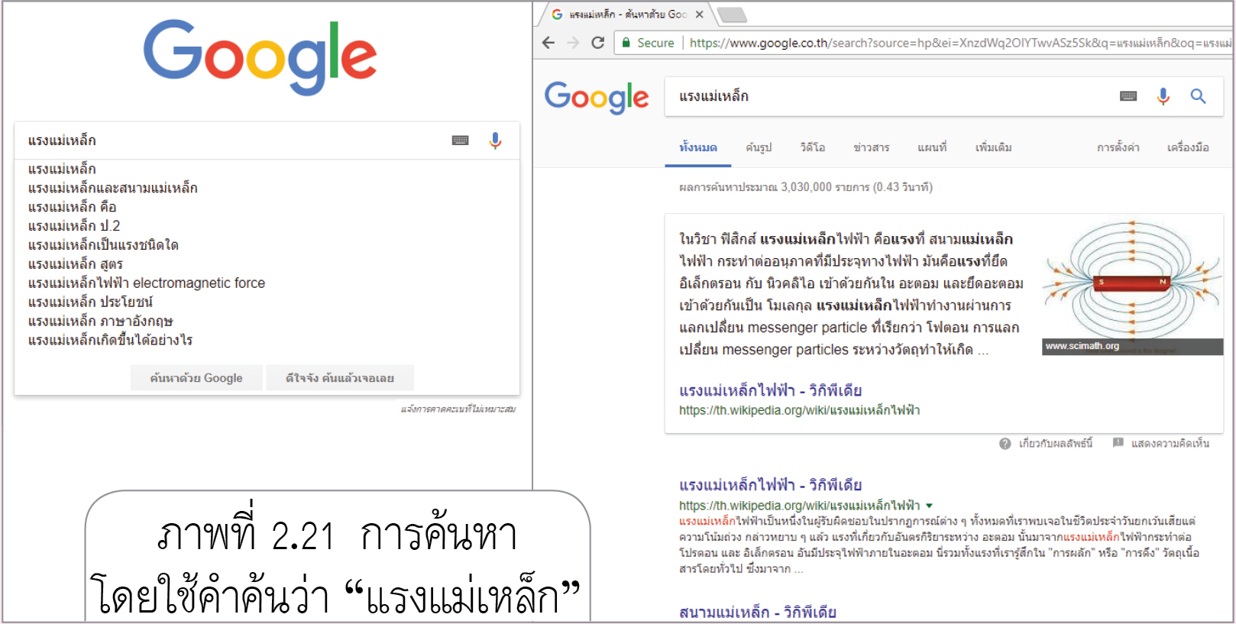
การค้นหาข้อมูล
หากนักเรียนระบุให้ตรงประเด็นว่า “แรงแม่เหล็ก” สิ่งที่ได้จะเป็นเรื่องราวเกี่ยวกับแรงของแม่เหล็กโดยตรง

Slide 19
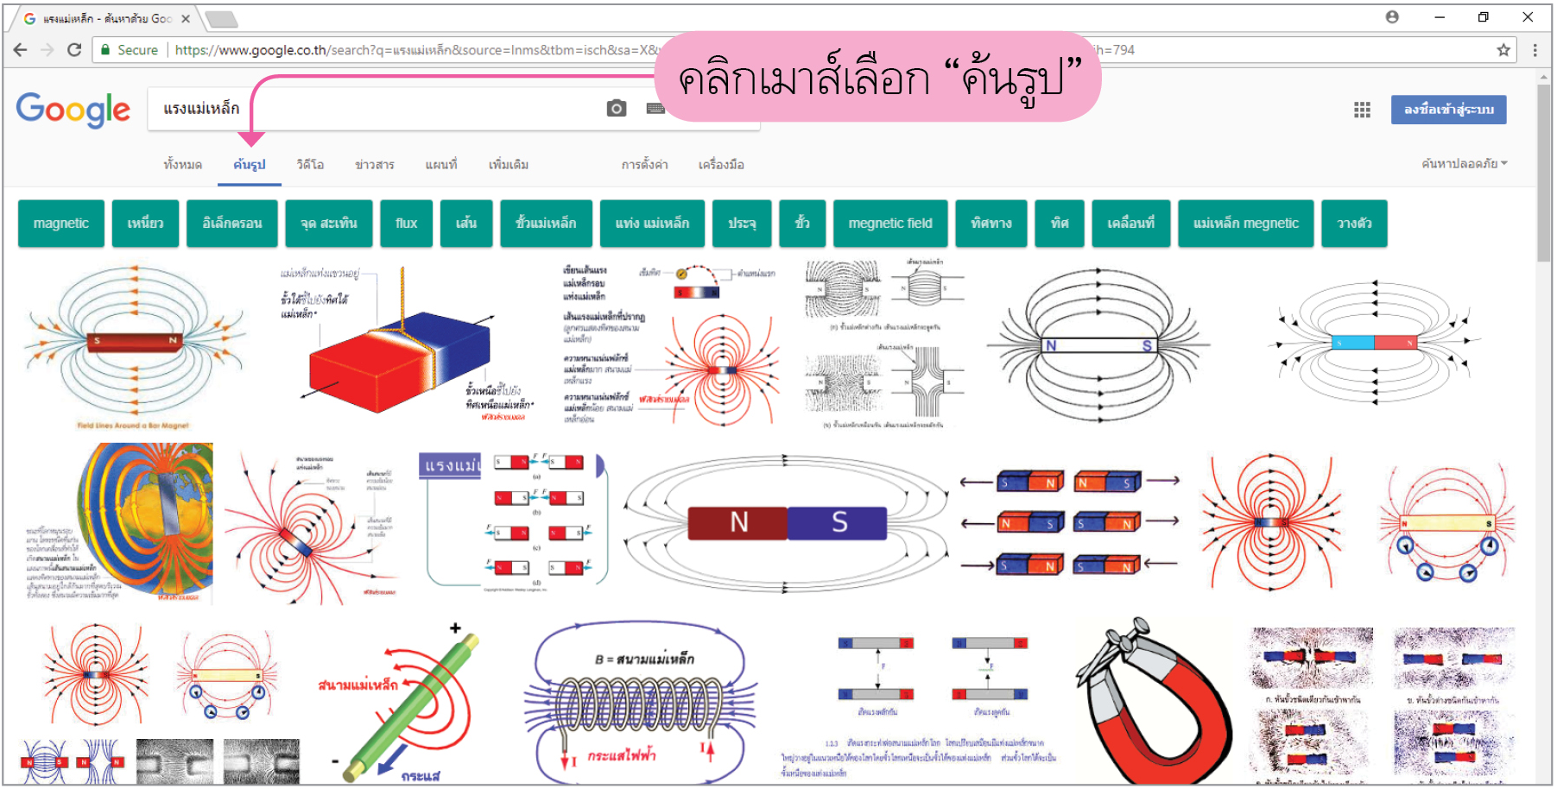
การค้นหาข้อมูล
หากต้องการค้นหาภาพ เว็บไซต์ Google สามารถค้นหาได้เช่นกัน โดยพิมพ์คำหรือข้อความ
ที่ต้องการค้นหา แล้วคลิกเมาส์เลือก ค้นรูป สิ่งที่ได้จะปรากฏภาพที่เกี่ยวข้องขึ้นมา

Slide 20
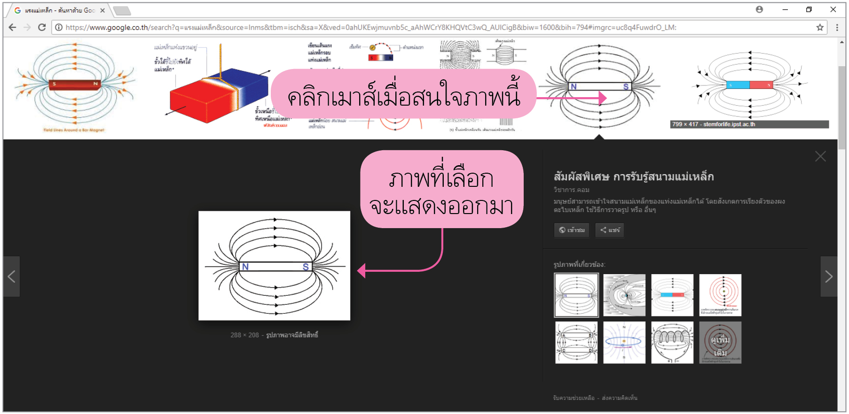
การค้นหาข้อมูล
หากเราสนใจภาพใดให้คลิกเมาส์เลือกที่ภาพนั้น ภาพที่เลือกจะแสดงออกมา
เช่น สนใจภาพสนามแม่เหล็ก

Slide 21
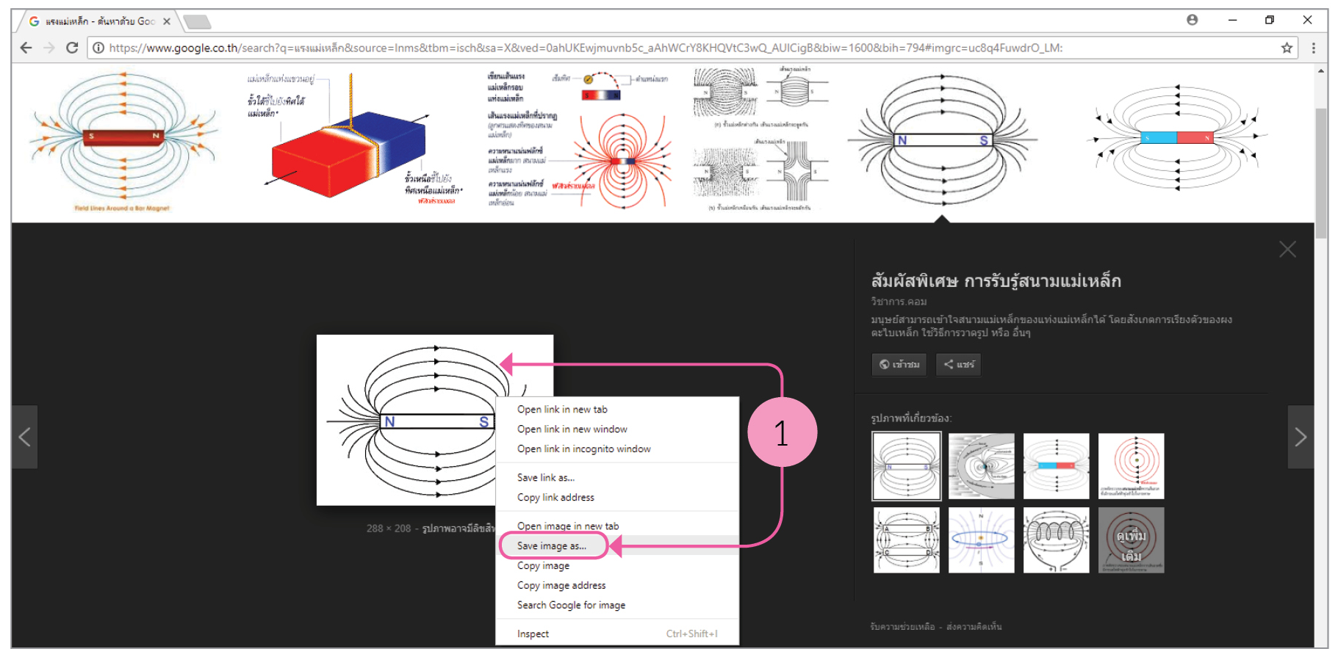
การค้นหาข้อมูล
หากเราต้องการเก็บภาพไว้ในเครื่องคอมพิวเตอร์ทำได้โดยคลิกเมาส์ขวาภาพที่เลือก
จากนั้นบันทึกไว้ในโฟลเดอร์ที่ต้องการ ตามขั้นตอน ดังนี้
คลิกเมาส์ขวาภาพที่เลือก
จะปรากฏหน้าต่างคำสั่งออกมา
ให้คลิกเมาส์เลือกคำสั่ง
Save image as…

Slide 22
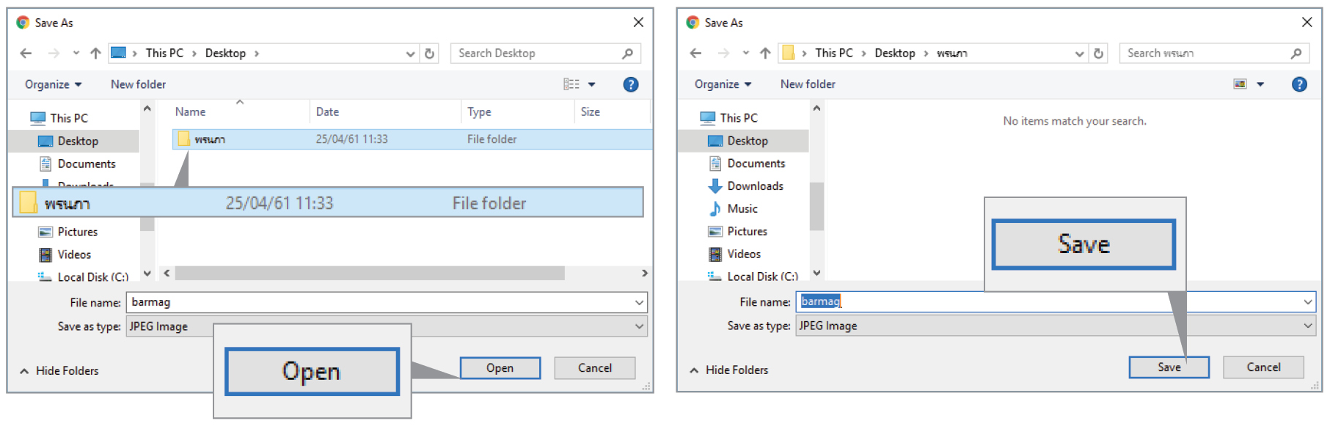
การค้นหาข้อมูล
คลิกเมาส์เลือกโฟลเดอร์ที่ต้องการเก็บข้อมูลแล้วคลิกเมาส์เลือกปุ่ม Open
คลิกเมาส์เลือกปุ่ม Save ภาพที่เลือกจะบันทึกไว้ในโฟลเดอร์

Slide 23
กิจกรรมที่
2.2
ฉลาดค้นบนอินเทอร์เน็ต
0
วัตถุประสงค์
ประยุกต์ใช้การค้นหาข้อมูลกับเรื่องราวที่สนใจได้
วัสดุอุปกรณ์
คอมพิวเตอร์ 1 เครื่อง
สมุดสำหรับจดบันทึก หรือแบบฝึกหัด 1 เล่ม
ปากกา 1 ด้าม
วิธีปฏิบัติ
นักเรียนค้นหาข้อมูลและภาพที่เกี่ยวกับงานวันเด็กบนอินเทอร์เน็ต โดยใช้คำค้นหลาย ๆ คำ แล้วเปรียบเทียบข้อมูลที่ได้
คำค้น | ข้อมูล
งานวันเด็ก | กิจกรรมวันเด็กประจำปีต่าง ๆ รวมสถานที่จัดงานวันเด็ก ภาพบรรยากาศงานวันเด็ก
วันเด็ก | คำขวัญวันเด็ก ประวัติวันเด็กแห่งชาติ
วันเด็กแห่งชาติ | ประวัติความเป็นมาของวันเด็กแห่งชาติ ความหมายของเด็ก กิจกรรมต่าง ๆ ที่ควรปฏิบัติในวันเด็ก

Slide 24
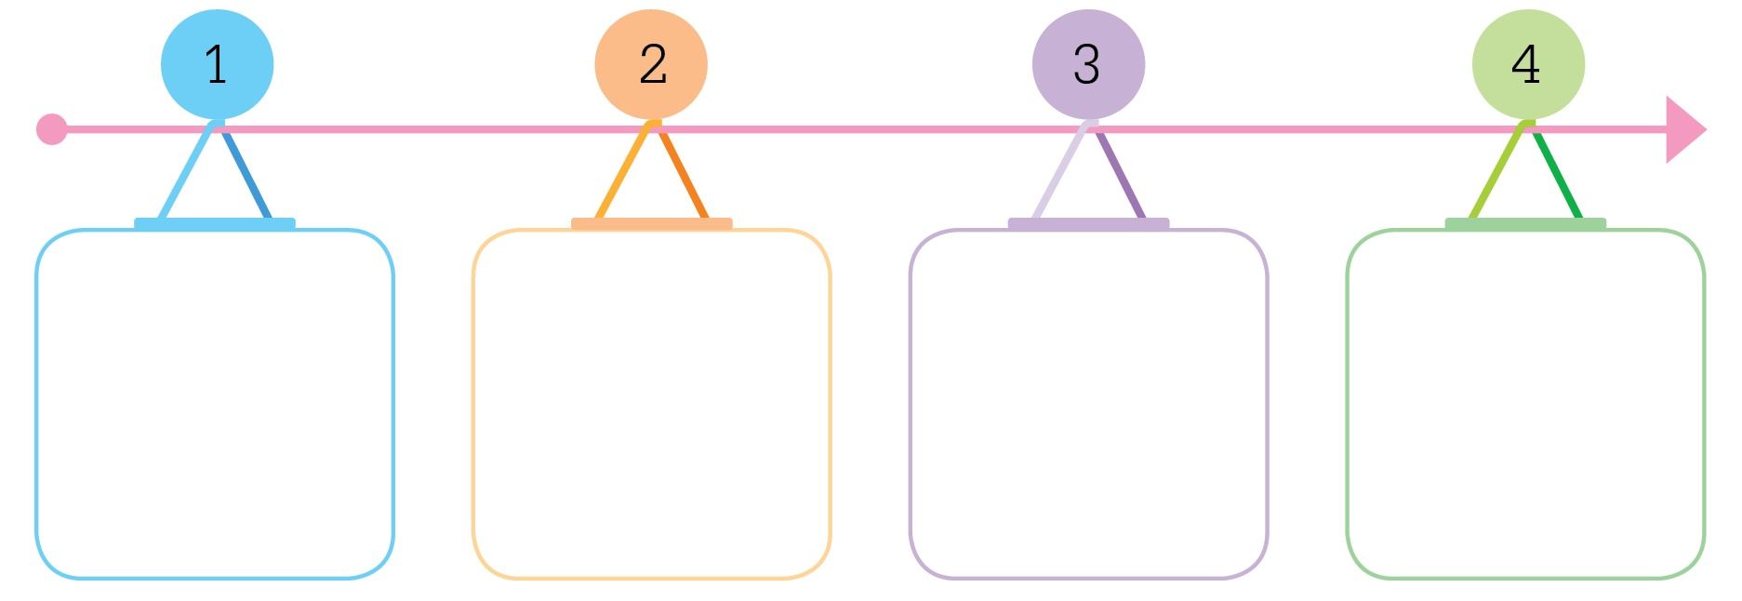
วิธีปฏิบัติ
นักเรียนค้นหาชื่อนักวิทยาศาสตร์และผลงานที่นักเรียนรู้จักมา 4 คน
จากนั้นนำชื่อนักวิทยาศาสตร์มาเขียนเรียงลำดับตามช่วงเวลาของแต่ละคน
Galileo
Galilei
ค.ศ. 1564 - 1642
ประดิษฐ์
กล้องโทรทรรศน์ดูดาว
Albert
Einstein
ค.ศ. 1879 - 1955
ตั้งทฤษฎี
สัมพัทธภาพ
Sir Isaac
Newton
ค.ศ. 1643 - 1727
ตั้งกฎแรงโน้มถ่วง
Thomas
Alva Edison
ค.ศ. 1847 - 1931
ประดิษฐ์หลอดไฟฟ้า
?
การค้นหาข้อมูลบนอินเทอร์เน็ตเพื่อทำกิจกรรมข้อ 1 และข้อ 2 นักเรียนใช้คำค้นคำใดบ้าง
จากการทำกิจกรรม ข้อมูลที่นักเรียนค้นหามีอยู่หลายแหล่งข้อมูลใช่หรือไม่
ข้อมูลจากการสืบค้นซึ่งมีมากกว่า 1 แหล่งข้อมูล นักเรียนมีวิธีการเลือกแหล่งข้อมูลอย่างไร
ตอบ งานวันเด็ก วันเด็กแห่งชาติ นักวิทยาศาสตร์ และนักวิทยาศาสตร์โลก
?
ตอบ ใช่
ตอบ เลือกจากเว็บไซต์ของหน่วยงานราชการเพราะมีความน่าเชื่อถือ
?

Slide 25
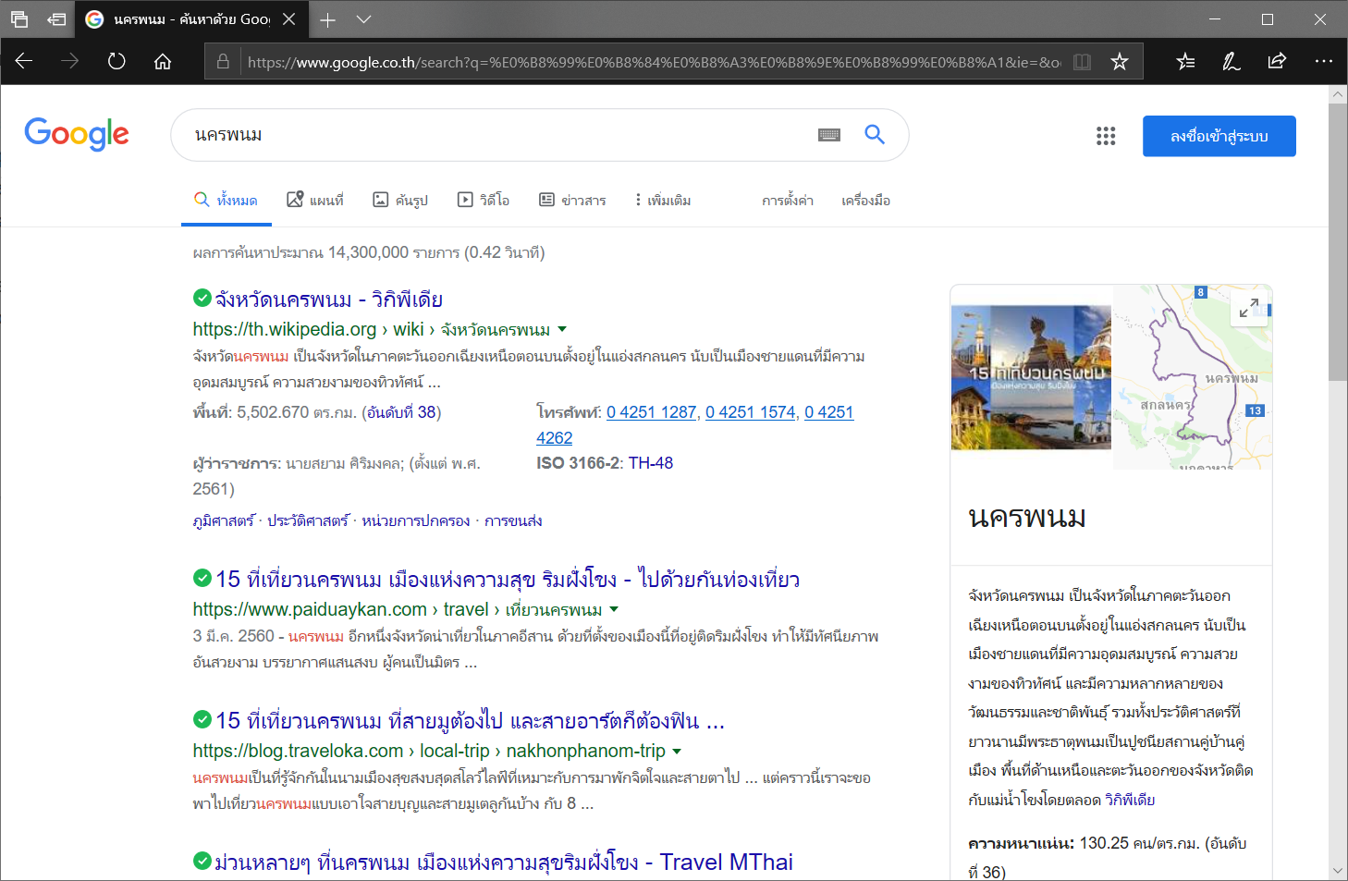
การค้นหาข้อมูล
จะเห็นว่าเว็บไซต์ค้นหาข้อมูลจะแสดงข้อมูล หรือเว็บไซต์ที่เกี่ยวข้องมากมาย หากเราสนใจสามารถคลิกดูได้ทันที และข้อมูลต่าง ๆ เหล่านั้นเป็นไปได้ที่ข้อมูลเรื่องเดียวกันอาจมีเนื้อหา
ที่แตกต่างกัน ซึ่งการนำข้อมูลมาใช้ จะต้องพิจารณาถึงผู้ที่สร้างเว็บไซต์ หรือนำเสนอข้อมูลนั้นด้วย
การประเมินความน่าเชื่อถือของข้อมูลที่ได้
อาจประเมินจากประเภทของเว็บไซต์ หากเป็นของหน่วยงานราชการ สำนักข่าว หรือองค์กรต่าง ๆ ความน่าเชื่อถืออาจจะมากกว่าเว็บไซต์ที่สร้างโดยบุคคลทั่วไป นอกจากนี้เมื่อเวลาผ่านไปข้อมูลต่าง ๆ อาจจะต้องปรับให้ทันสมัย ดังนั้น เราควรพิจารณา
ถึงวันที่เผยแพร่ข้อมูลนั้นด้วย

Slide 26
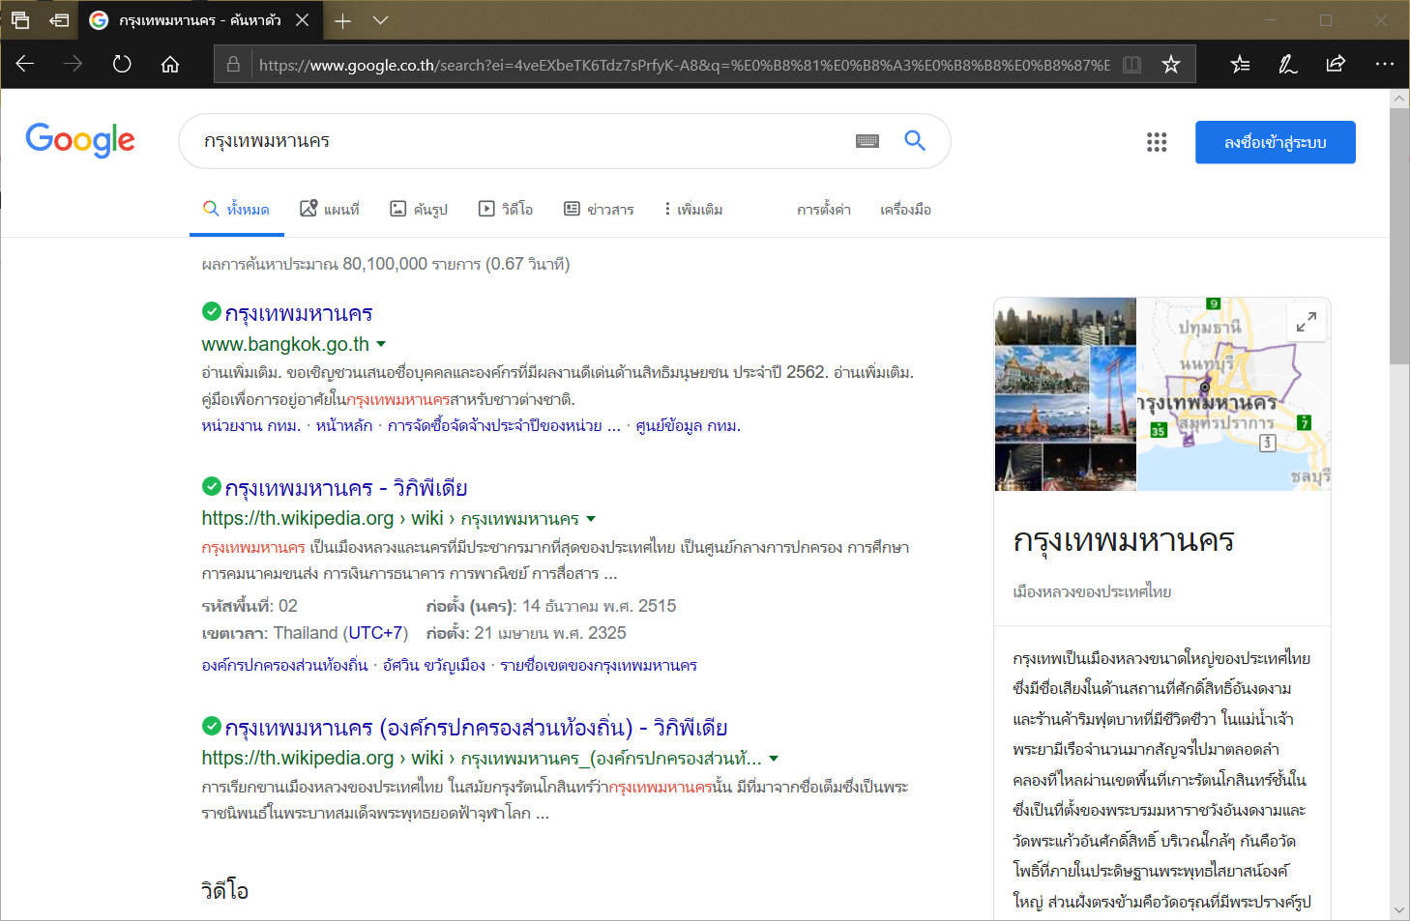
การค้นหาข้อมูล
ตัวอย่าง หากนักเรียนต้องการค้นหาข้อมูลเกี่ยวกับกรุงเทพมหานคร โดยใช้คำค้นว่า “กรุงเทพมหานคร”
จะพบข้อมูลต่าง ๆ มากมาย แต่ข้อมูลที่น่าเชื่อถือได้มากที่สุด คือ เว็บไซต์ของหน่วยงานราชการของกรุงเทพมหานครโดยตรง

Slide 27
การค้นหาข้อมูล
ข้อมูลต่าง ๆ บนอินเทอร์เน็ตนั้นบางเว็บไซต์เขียนเป็นภาษาวิชาการ บางเว็บไซต์เขียนเป็นภาษาพูด รวมทั้งภาพ เสียง และภาพเคลื่อนไหว หากนำมาใช้อาจต้องปรับ
ให้เหมาะสมกับการนำเสนอ เช่น การนำข้อมูลและภาพมาทำเป็นรายงาน จะต้องนำข้อมูลทั้งหมดมาเรียบเรียงให้เป็นภาษาสำหรับผู้อ่านรายงานนั้นด้วย และต้องอ้างอิงแหล่งที่มา
หรือแหล่งที่เก็บข้อมูลนั้นด้วย
การอ้างอิงถึงแหล่งที่มาของข้อมูล
มีประโยชน์อย่างไร
คำถามสำคัญ

Slide 28
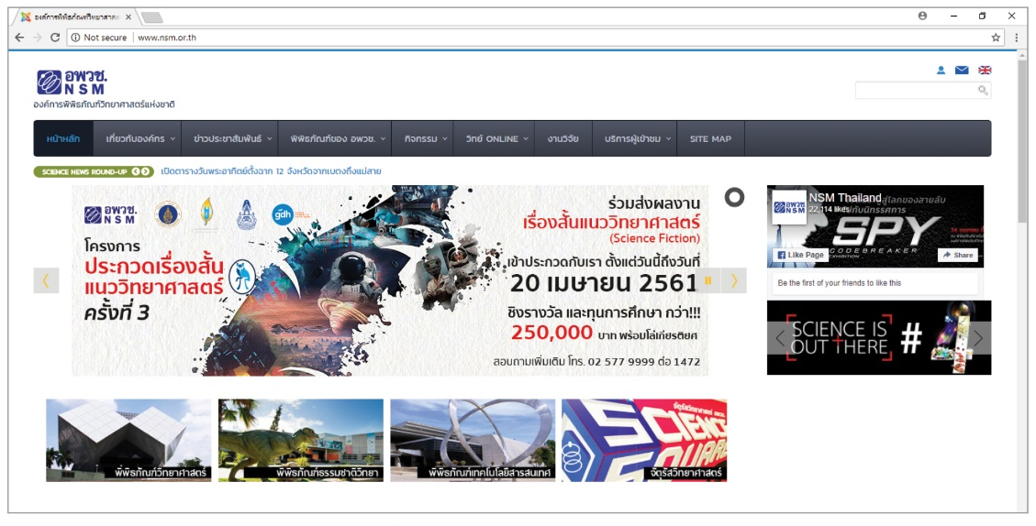
การค้นหาข้อมูล
ตัวอย่าง นักเรียนนำข้อมูลหรือข่าวสารมาจากเว็บไซต์ของ อพวช. นักเรียนจะต้องระบุด้วยว่า ข้อมูลจาก www.nsm.or.th
ซึ่งเป็นเว็บไซต์ขององค์การพิพิธภัณฑ์วิทยาศาสตร์แห่งชาติ เมื่อวันที่... เดือน... พ.ศ. ...

Slide 29
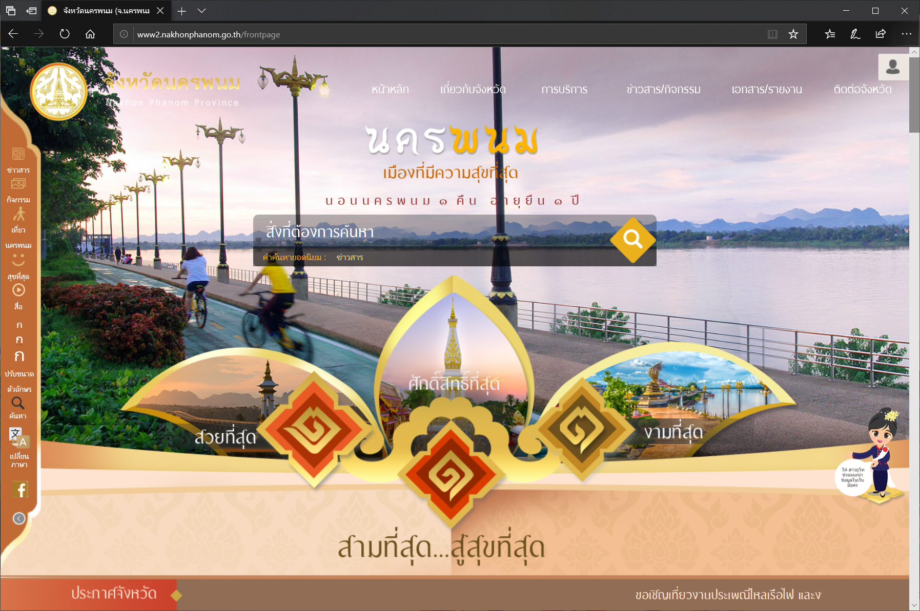
กิจกรรมที่
2.3
ใครน่าเชื่อถือ
0
วัตถุประสงค์
เลือกค้นหาข้อมูลจากแหล่งข้อมูลที่น่าเชื่อถือได้
วัสดุอุปกรณ์
คอมพิวเตอร์ 1 เครื่อง
สมุดสำหรับจดบันทึก หรือแบบฝึกหัด 1 เล่ม
ปากกา 1 ด้าม
วิธีปฏิบัติ
นักเรียนค้นหาข้อมูลบนอินเทอร์เน็ตเกี่ยวกับจังหวัดของตนเอง
แล้วนำข้อมูลในประเด็นที่นักเรียนสนใจ มาเรียบเรียงข้อความ
ระมาณ 10 บรรทัด นำภาพมาติดหรือวาดภาพประกอบ
และอ้างอิงแหล่งที่มาของข้อมูลที่นักเรียนศึกษา
?
นักเรียนเลือกข้อมูลจากเว็บไซต์ของหน่วยงานใด ด้วยเหตุผลใดบ้าง
ตัวอย่างคำตอบ ค้นหาจากเว็บไซต์
http://www.nakhonphanom.go.th
เพราะเป็นเว็บไซต์ของจังหวัดนครพนมโดยตรง

Slide 30
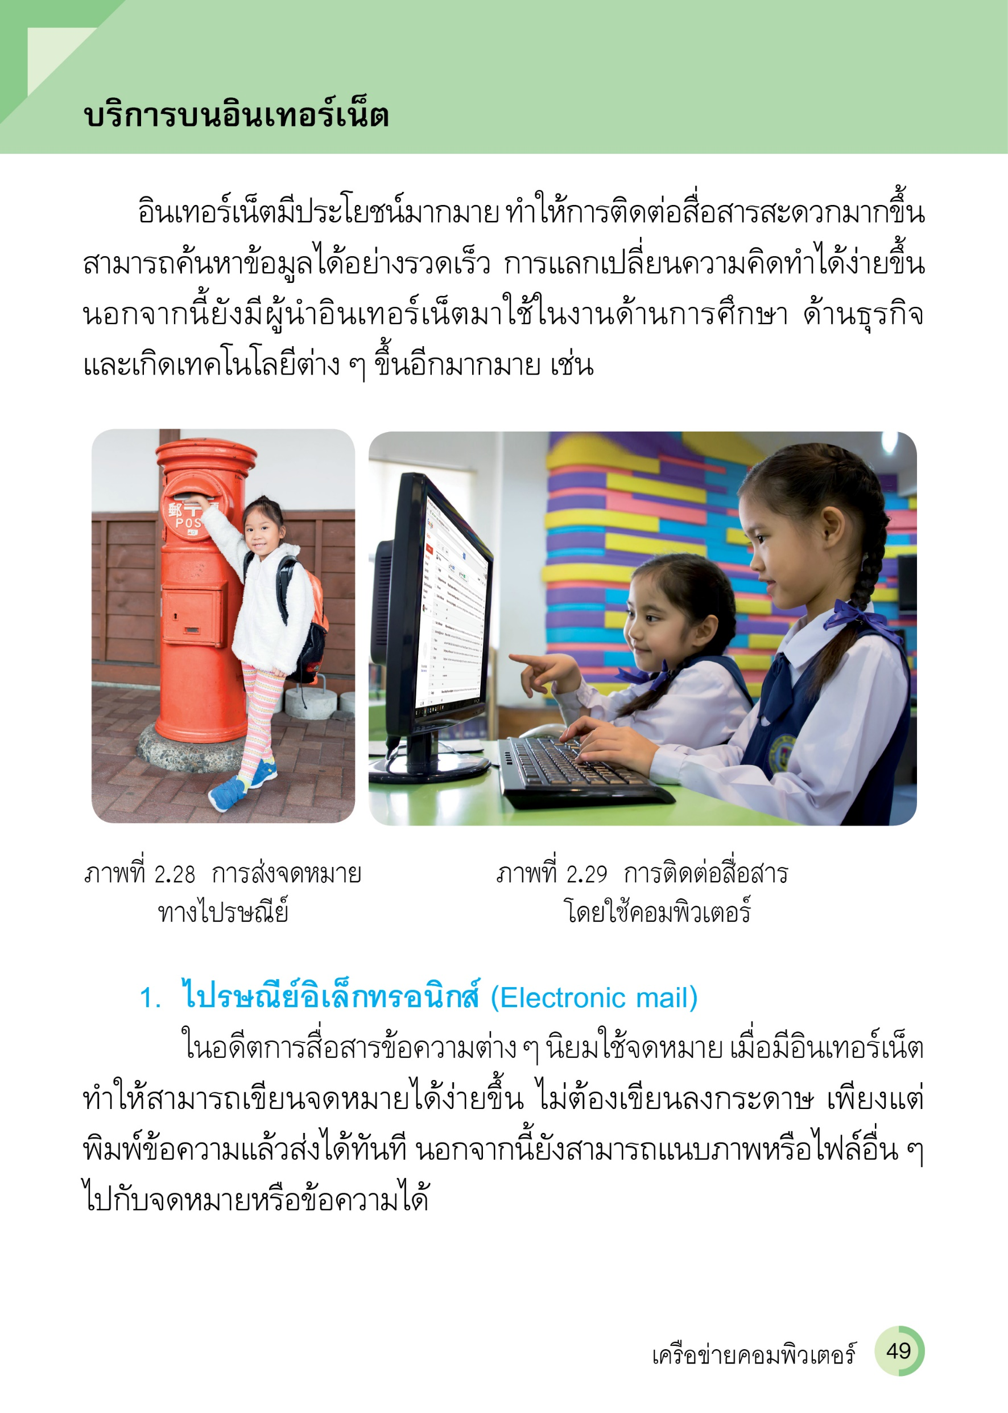
บริการบนอินเทอร์เน็ต
อินเทอร์เน็ตมีประโยชน์มากมาย ทำให้การติดต่อสื่อสารสะดวกมากขึ้น สามารถค้นหาข้อมูลได้อย่างรวดเร็ว การแลกเปลี่ยนความคิดทำได้ง่ายขึ้น นอกจากนี้ยังมีผู้นำอินเทอร์เน็ตมาใช้ในงานด้านการศึกษา ด้านธุรกิจและเกิดเทคโนโลยีต่าง ๆ ขึ้นอีกมากมาย เช่น
การส่งจดหมายทางไปรษณีย์
การติดต่อสื่อสารโดยใช้คอมพิวเตอร์

Slide 31
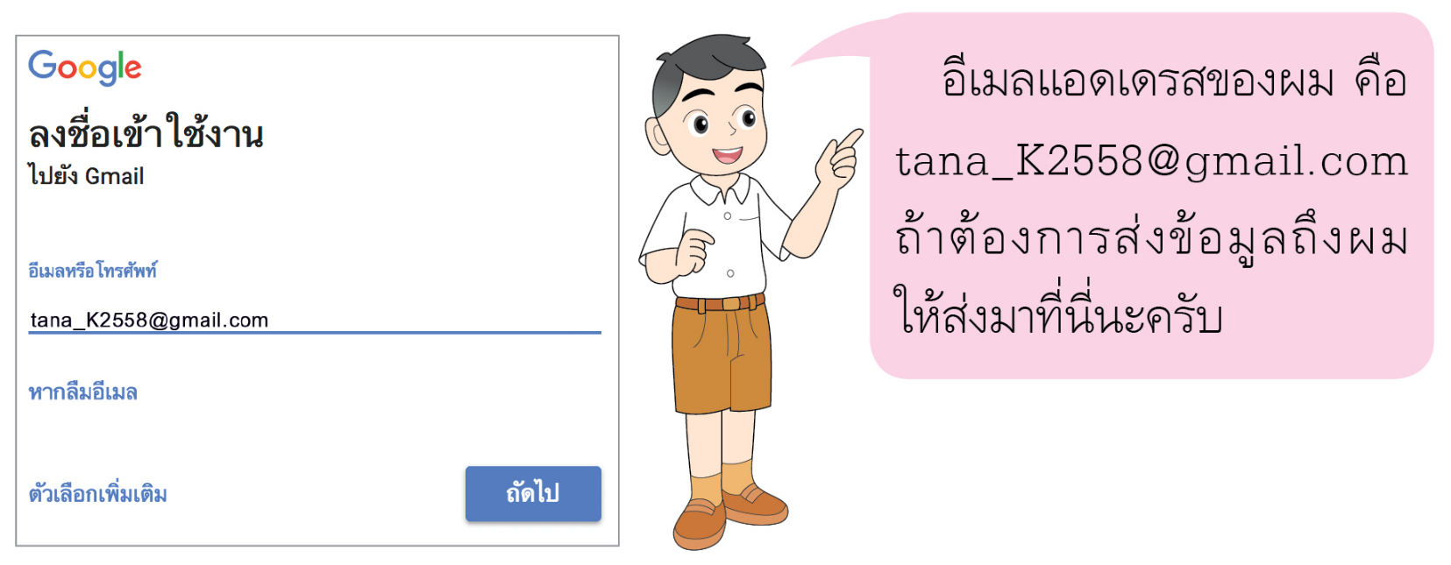
บริการบนอินเทอร์เน็ต
1. ไปรษณีย์อิเล็กทรอนิกส์ (Electronic mail)
ไปรษณีย์อิเล็กทรอนิกส์ หรืออีเมล มีผู้ให้บริการฟรี เช่น Gmail, Hotmail หรือ Windows Live นอกจากนี้ยังมีอีเมล
ของหน่วยงานและองค์กรต่าง ๆ ที่สร้างขึ้นมาอีกด้วย ในการใช้งาน ผู้ใช้จะต้องมีอีเมลของตนเองก่อน เรียกว่า อีเมลแอดเดรส
(e-mail address) ซึ่งเป็นที่อยู่ของผู้ใช้งาน การใช้งานครั้งแรก จะต้องสมัครกับผู้ใช้บริการ แล้วลงชื่อเข้าใช้งาน เช่น
หากใช้บริการของ Google หรือใช้ Gmail จะต้องลงชื่อเข้าใช้ดังภาพ
อีเมลแอดเดรสหรือที่อยู่ของผู้ใช้งานประกอบด้วย ชื่อผู้ใช้งาน หรือ User ID และรหัสประจำตัวของผู้ใช้งาน หากเราลงชื่อเข้าใช้งานกับผู้ให้บริการที่เราสมัครไว้ เราจะส่งอีเมลได้ทันที

Slide 32
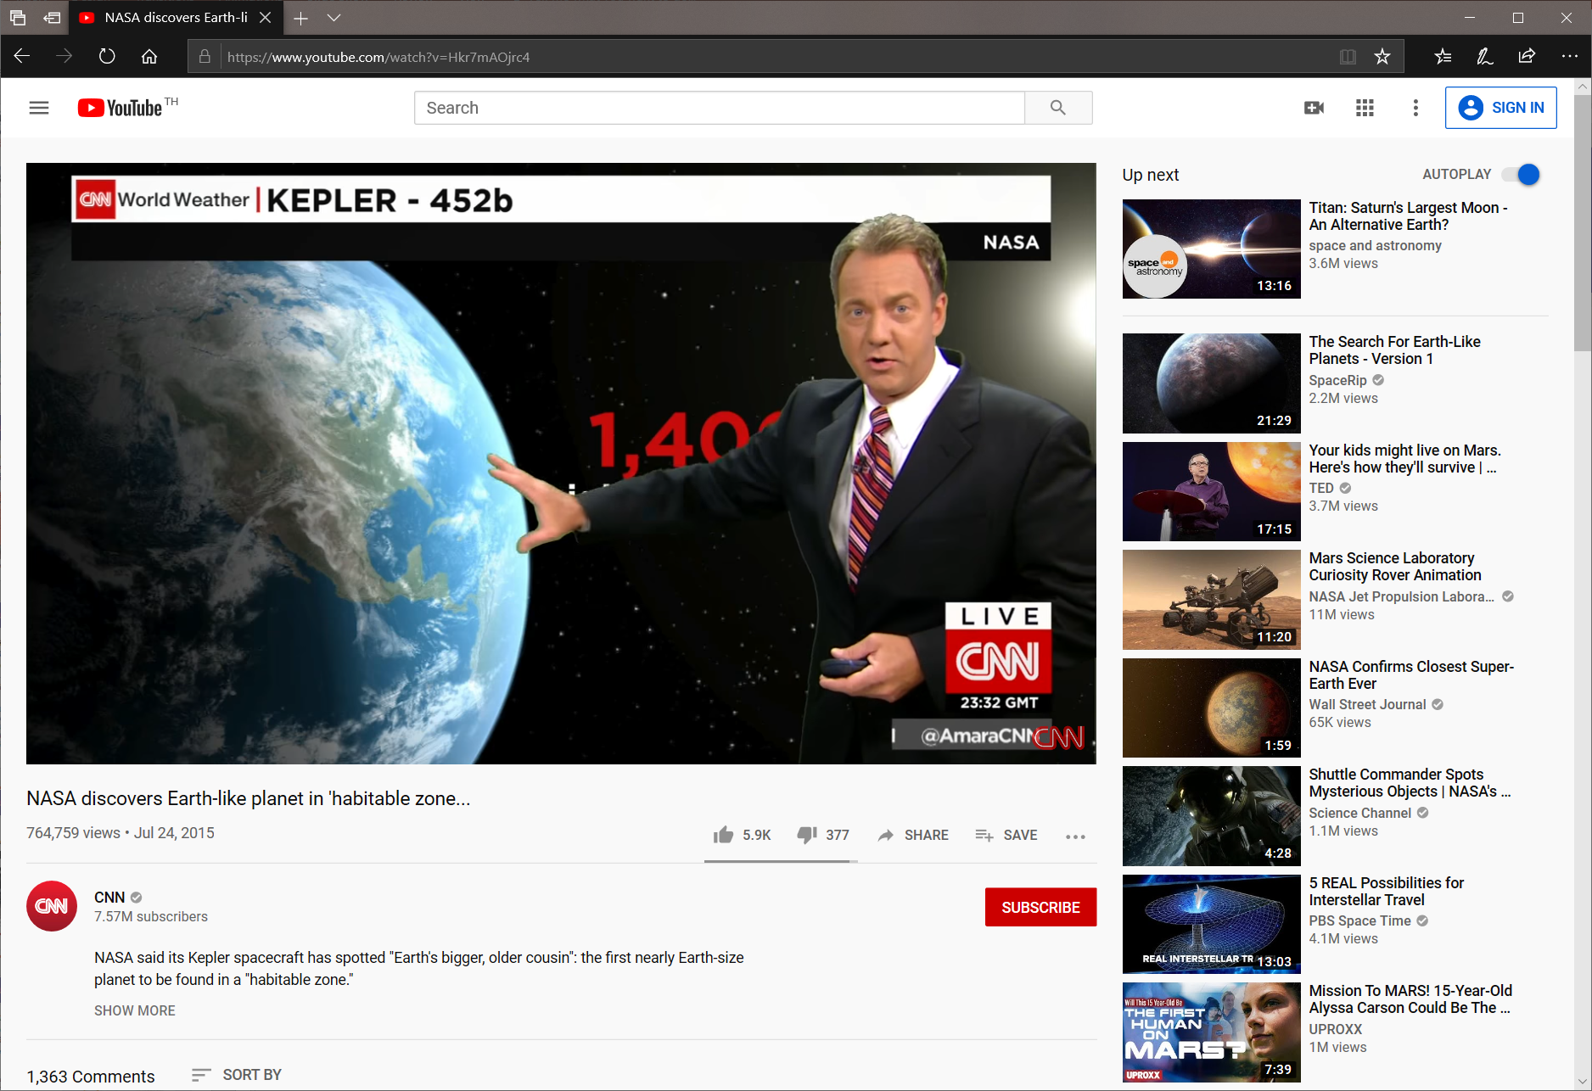
บริการบนอินเทอร์เน็ต
2. ยูทูบ (YouTube)
บริการสำหรับดูภาพเคลื่อนไหวหรือวิดีโอบนอินเทอร์เน็ตที่ได้รับความนิยมอย่างมาก

Slide 33
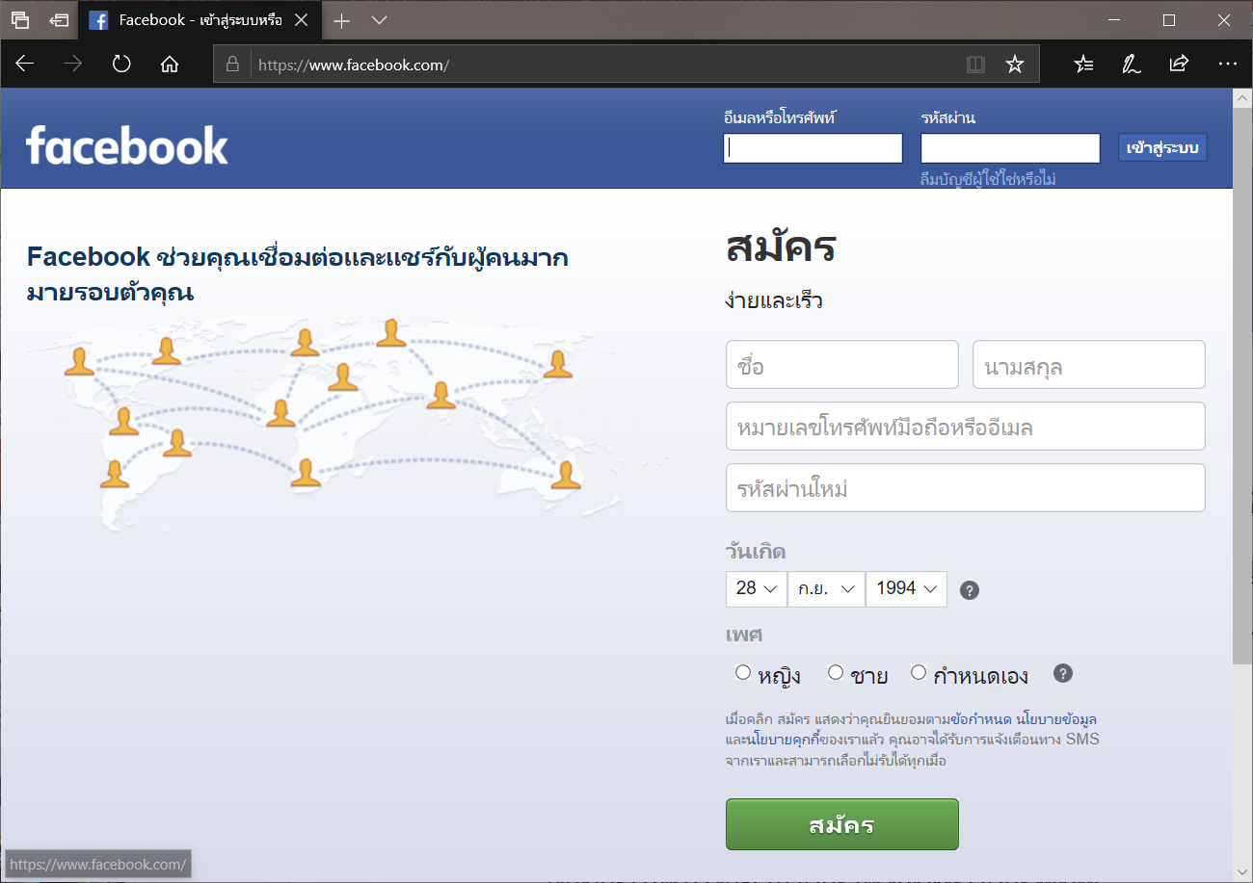
บริการบนอินเทอร์เน็ต
3. เครือข่ายสังคมออนไลน์ (Social network )
เป็นบริการที่สามารถใช้พูดคุย แลกเปลี่ยนความคิดเห็น โพสต์ภาพ และสร้างกลุ่มของเครือข่ายขึ้นมาเฉพาะได้
การใช้งานให้เข้าไปในเว็บไซต์ของเฟซบุ๊ก โดยเปิดเว็บไซต์ https://www.facebook.com แล้วพิมพ์รายละเอียดต่าง ๆ สำหรับการสมัครเข้าใช้ครั้งแรก จากนั้นเราสามารถเพิ่มเพื่อนหรือบุคคลที่จะติดต่อด้วยเข้ามาได้อีกมากมาย
เครือข่ายสังคมออนไลน์มีเลือกใช้ได้มากมาย และสามารถใช้ได้ง่าย แต่การใช้งานหรือการพิมพ์ข้อความต่าง ๆ ลงไปนั้นเราต้องเคารพในสิทธิของผู้อื่นด้วย เช่น ไม่สร้างข้อความเท็จแล้วส่งให้ผู้อื่น ไม่กระทำการใด ๆ ให้ผู้อื่นเดือดร้อนเสียหาย ไม่นำข้อมูลส่วนตัวของผู้อื่นมาเผยแพร่

Slide 34
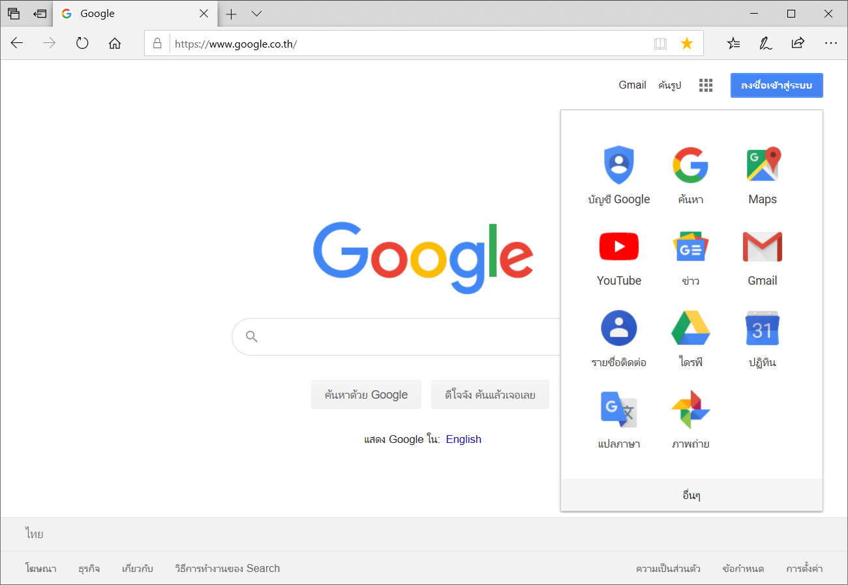
บริการบนอินเทอร์เน็ต
4. บริการของ Google
Google มีบริการอื่น ๆ มากมาย เช่น อีเมล แผนที่ ยูทูบ การแปลภาษา ซึ่ง Google ได้รวบรวมสิ่งต่าง ๆ
เหล่านี้ไว้ให้เรียกใช้งานได้ง่ายขึ้น โดยคลิกดังรูป
เมื่อคลิกเมาส์ตรงนี้
จะมีบริการอื่นแสดงออกมา

Slide 35
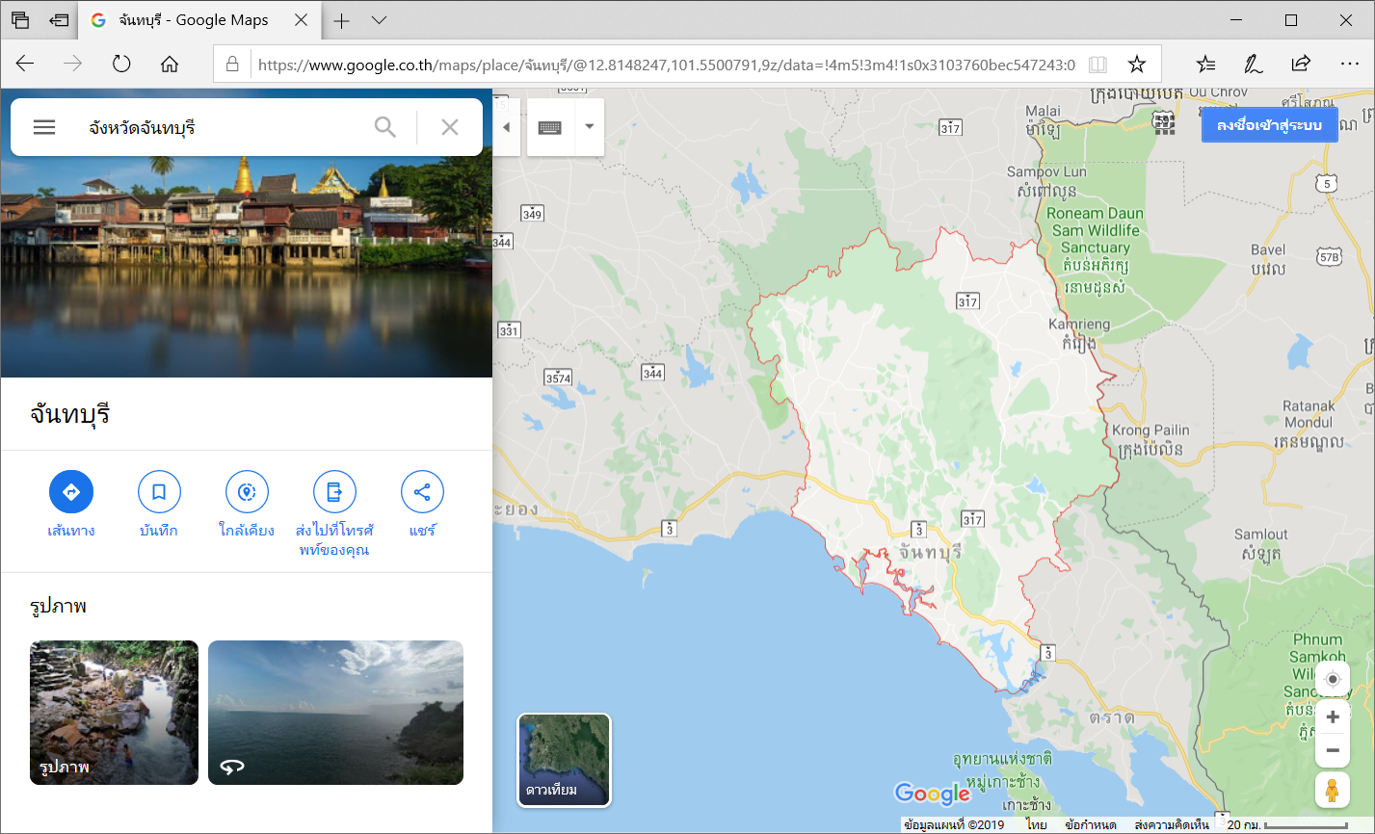
บริการบนอินเทอร์เน็ต
4.1 บริการ Maps
คลิกเมาส์เลือก Maps แล้วพิมพ์ชื่อสถานที่ จากนั้นแผนที่จะแสดงออกมา ดังภาพ
พิมพ์ชื่อสถานที่
แผนที่จะแสดงออกมา

Slide 36
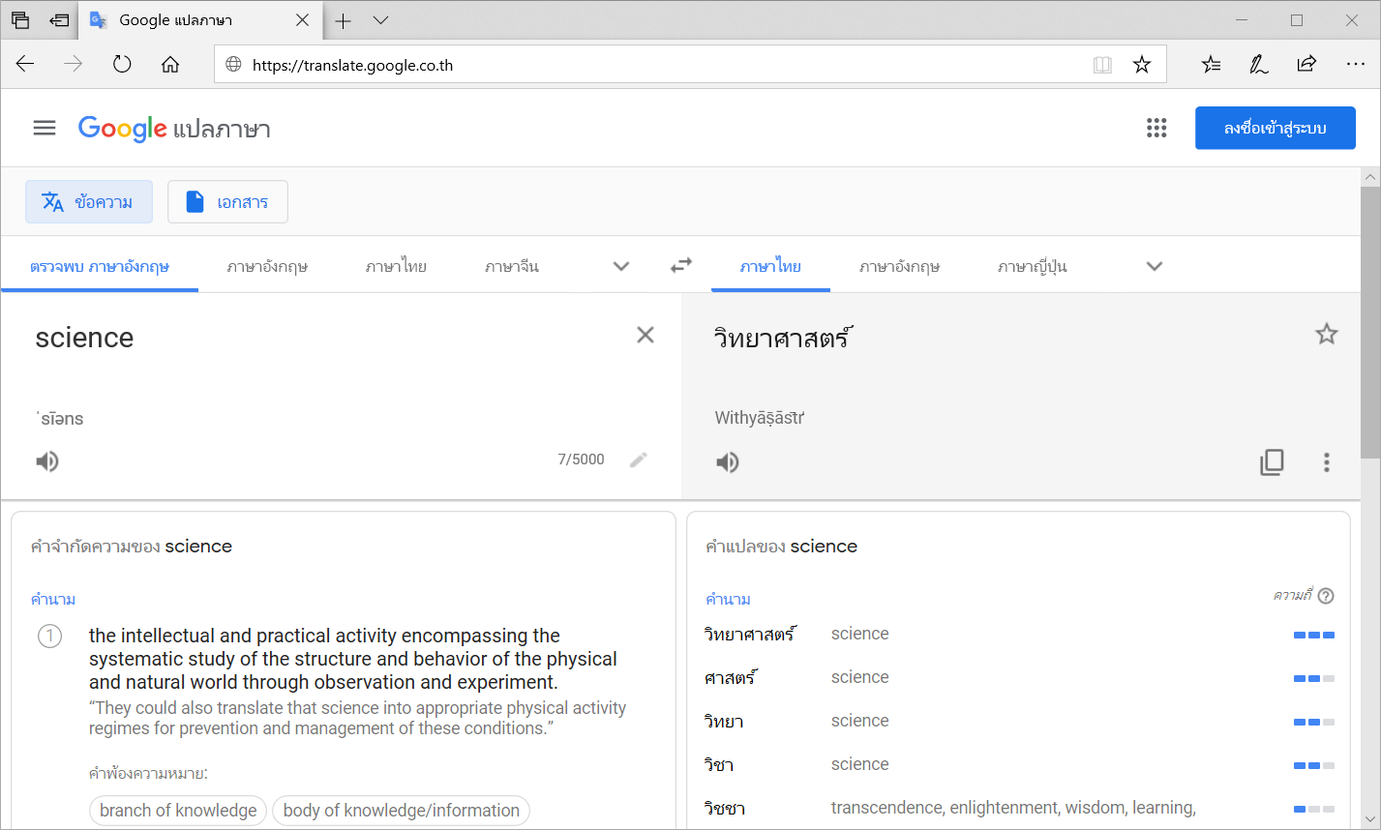
บริการบนอินเทอร์เน็ต
4.2 บริการแปลภาษา
คลิกเมาส์เลือกแปลภาษา แล้วเลือกภาษาที่ต้องการแปล จากนั้นทดลองพิมพ์ข้อความที่ต้องการแปล จะปรากฏคำแปลออกมา

Slide 37
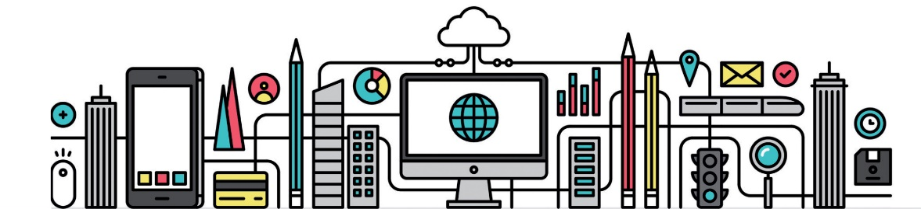




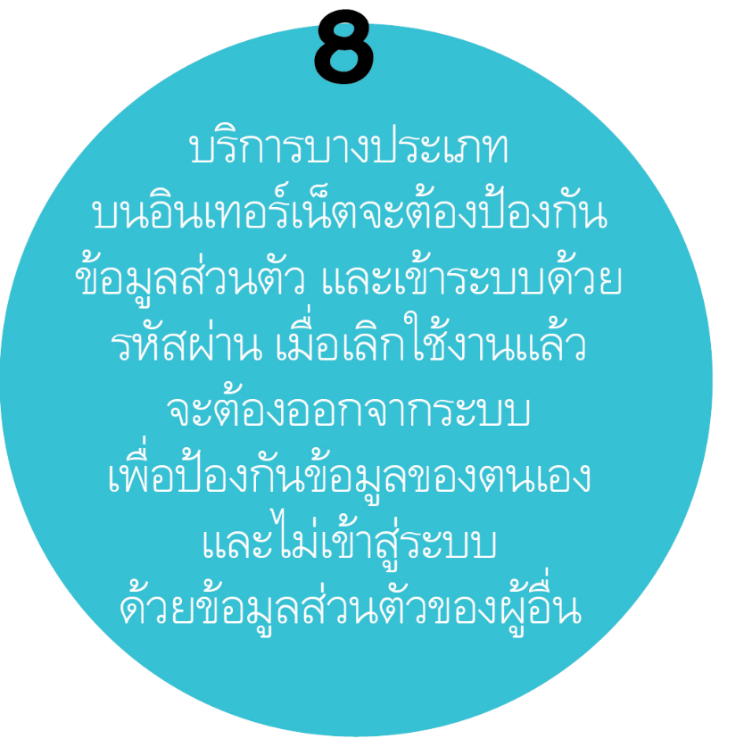



8 ข้อปฏิบัติในการใช้อินเทอร์เน็ต

Slide 38
กิจกรรมที่
2.4
ใช้อย่างไรให้เกิดประโยชน์
0
วัตถุประสงค์
ใช้บริการบนอินเทอร์เน็ตให้เกิดประโยชน์ได้
วัสดุอุปกรณ์
คอมพิวเตอร์ 1 เครื่อง
สมุดสำหรับจดบันทึก หรือแบบฝึกหัด 1 เล่ม
ปากกา 1 ด้าม
วิธีปฏิบัติ
นักเรียนเลือกใช้บริการบนอินเทอร์เน็ต 1 บริการ ได้แก่ e-mail, YouTube, facebook, Google Maps
แล้วตอบคำถาม ดังนี้
นักเรียนเลือกใช้บริการใด
นักเรียนใช้บริการนั้นอย่างไร
นักเรียนใช้บริการนั้นเพื่อประโยชน์อะไร
?
นักเรียนเป็นผู้ใช้อินเทอร์เน็ตที่มีมารยาทหรือไม่ อย่างไร
ตอบ YouTube
ตอบ มีมารยาท คือ ใช้ภาษาที่สุภาพ และมีสติ
ในการใช้อินเทอร์เน็ตอยู่เสมอ
ตอบ เข้าสู่เว็บไซต์ https://www.youtube.com
ตอบ ศึกษาบทเรียนในเรื่องที่ตนเองสนใจ

Slide 39



แบบพัฒนาทักษะในการทำข้อสอบปรนัยเพื่อประเมินผลตัวชี้วัด
หน่วยการเรียนรู้ที่ 2 เครือข่ายคอมพิวเตอร์
ข้อใดกล่าวถึงอินเทอร์เน็ตได้ถูกต้องมากที่สุด
  เครือข่ายคอมพิวเตอร์ที่เชื่อมโยงภายในโรงเรียนทั้งหมด
  เครือข่ายคอมพิวเตอร์ที่เชื่อมต่อกันภายในห้องปฏิบัติการคอมพิวเตอร์
  เครือข่ายคอมพิวเตอร์ที่เชื่อมต่อกับเครือข่ายคอมพิวเตอร์ทั่วโลก
  เครือข่ายคอมพิวเตอร์ที่ผู้ใช้คอมพิวเตอร์สามารถสื่อสารถึงกันได้
ตอบ 3) เพราะอินเทอร์เน็ต หมายถึง เครือข่ายคอมพิวเตอร์
ที่มีขนาดใหญ่ และมีการเชื่อมต่อระหว่างเครือข่ายหลาย ๆ เครือข่ายทั่วโลก

Slide 40
1 2 3 4 5 6 7 8 9 10
ข้อใดกล่าวได้ถูกต้องเกี่ยวกับเวิลด์ไวด์เว็บ (www.)
  การบริการข้อมูลผ่านเว็บบอร์ด
  การบริการเปิดเว็บไซต์ต่าง ๆ
  การบริการรับ-ส่งข้อมูลผ่านอินเทอร์เน็ต
  การบริการสำหรับดูภาพเคลื่อนไหวหรือวิดีโอ
ตอบ 2) เพราะเวิลด์ไวด์เว็บ เป็นบริการบนอินเทอร์เน็ตที่แสดงผลในรูปแบบของเอกสารหรือที่มักเรียกกันว่าเว็บไซต์

Slide 41
1 2 3 4 5 6 7 8 9 10
ข้อใดเป็นการเชื่อมโยงข้อมูลในส่วนอื่น ๆ หรือเว็บไซต์อื่น ๆ
  ลิงก์ (link)
  เพจ (page)
  เว็บเพจ (web page)
  โฮมเพจ (home page)
ตอบ 1) ลิงก์ (link)
เป็นจุดอ้างอิงในการเชื่อมโยงของข้อมูลไปยังข้อมูลหรือ
สื่ออื่นในเว็บไซต์

Slide 42
1 2 3 4 5 6 7 8 9 10
Search Engine มีประโยชน์ในด้านใด
  ด้านการแปลภาษา
  ด้านติดต่อสื่อสาร
  ด้านการสืบค้นข้อมูลบนอินเทอร์เน็ต
  ด้านการเก็บข้อมูลต่าง ๆ บนอินเทอร์เน็ต
ตอบ 3) เพราะ Search Engine ช่วยในด้านการสืบค้นข้อมูลบนอินเทอร์เน็ตได้อย่างรวดเร็ว

Slide 43
1 2 3 4 5 6 7 8 9 10
ข้อใดเป็นการค้นหาข้อมูลในเว็บไซต์ที่จะได้ข้อมูลทันสมัยมากที่สุด
  ค้นหาข้อมูลจากเว็บไซต์ที่กำลังได้รับความนิยม
  ค้นหาข้อมูลจากเว็บไซต์ที่มีผู้เข้าชมจำนวนมาก
  ค้นหาข้อมูลจากเว็บไซต์ที่ให้บริการการค้นข้อมูล
  ค้นหาข้อมูลจากเว็บไซต์ที่ระบุวันเวลาอย่างชัดเจน
ตอบ 4) เพราะการระบุวันเวลาอย่างชัดเจน ถือเป็นการบ่งบอก
ถึงข้อมูลที่ได้ทำการปรับปรุงหรือแก้ไขให้เป็นข้อมูลที่ทันสมัย

Slide 44
1 2 3 4 5 6 7 8 9 10
เหตุใดเว็บไซต์หน่วยงานราชการจึงมีความน่าเชื่อถือมากกว่าเว็บไซต์อื่น ๆ
  เพราะสามารถคัดลอกข้อมูลไปใช้อ้างอิงได้
  เพราะมีเนื้อหาที่ถูกต้อง มีแหล่งอ้างอิงชัดเจน
  เพราะมีผู้ชมเว็บไซต์จำนวนมาก
  เพราะเว็บไซต์ออกแบบสวยงาม
ตอบ 2) เพราะเว็บไซต์ของหน่วยงานราชการเป็นเว็บไซต์
ที่มีคุณภาพน่าเชื่อถือ มีเนื้อหาข้อมูลที่ดี สามารถนำข้อมูลที่ใช้ไปอ้างอิงหรือใช้ประโยชน์ได้

Slide 45
1 2 3 4 5 6 7 8 9 10
หากนักเรียนต้องการส่งข้อความไปหาญาติที่อยู่ต่างประเทศควรใช้บริการใด
  e-mail
  e-book
  e-learning
  e-commerce
ตอบ 1) เพราะ e-mail
เป็นไปรษณีย์อิเล็กทรอนิกส์
ที่ช่วยในการติดต่อหรือส่งข้อความผ่านทางเครือข่ายคอมพิวเตอร์

Slide 46
1 2 3 4 5 6 7 8 9 10
ข้อใดจัดเป็นเครือข่ายสังคมออนไลน์ (social network)
  e-mail
  Google
  YouTube
  facebook
ตอบ 4) เพราะเป็นที่ที่เราสามารถ
ใช้ในการนำเสนอข้อมูลแลกเปลี่ยนความคิดเห็นต่าง ๆ ได้

Slide 47
1 2 3 4 5 6 7 8 9 10
ข้อใดเป็นการละเมิดสิทธิของบุคคลอื่นทางอินเทอร์เน็ต
  การใช้คอมพิวเตอร์ค้นหาข้อมูลข่าวสารต่าง ๆ
  การนำข้อมูลของบุคคลอื่นมาเผยแพร่โดยไม่ได้รับอนุญาต
  การติดตามอ่านข่าวสารของนักแสดงหรือเน็ตไอดอลที่ชื่นชอบ
  การใช้อินเทอร์เน็ตเพื่อความบันเทิง เช่น ดูหนัง ฟังเพลง เล่นเกม
ตอบ 2) เพราะการนำข้อมูล
ของบุคคลอื่นมาเผยแพร่
โดยไม่ได้รับอนุญาตเป็น
การละเมิดสิทธิส่วนบุคคล

Slide 48
1 2 3 4 5 6 7 8 9 10
บุคคลใดสามารถก่อให้เกิดอาชญากรรมทางคอมพิวเตอร์ได้
  มายแลกเปลี่ยนความคิดเห็นบนเว็บบอร์ด
  นายร่วมแข่งขันเล่นเกมคอมพิวเตอร์ออนไลน์
  กายเผยแพร่สื่อลามกอนาจารทั้งภาพและเสียง
  บายเปิดเว็บไซต์ขายสินค้าออนไลน์
ตอบ 3) เพราะการเผยแพร่สื่อลามกอนาจาร อาจจะเป็นจุดเริ่มต้นของการก่ออาชญากรรมได้

